Slide 1
자연어 처리
신승훤
대한상공회의소 서울기술교육센터

Slide 2
외국어 영화 리뷰 sentiment 분석 BOW(Bag of Words) Word2Vec(Word Embedding to Vector) K-means TF-IDF (Term Frequency - Inverse Document Frequency) XGBoost (eXtreme Gradient Boosting)
문서 유사도 분석
한국어 영화 리뷰 sentiment 분석 네이버 영화 리뷰 감정 분석 네이버 영화 리뷰 평점 예측

Slide 3
영화 리뷰 sentiment 분석

Slide 4
Pandas로 데이터를 불러옴
데이터를 정제함 (전처리)
정제한 데이터를 백터화 함
백터화 한 데이터를 랜덤포레스트를 통해서 학습을 시키고 sentiment(감정)가 긍정인지 부정인지 예측

Slide 5

데이터 수집
IMDb 영화 사이트 5만 건의 영화 리뷰

Slide 6
id sentiment review
"2883_1" 0 "This movie is just so awful. So bad that I can't bear to expend anything other than just a few words. Avoid this movie at all costs, it is terrible.<br /><br />None of the details of the crimes are re-enacted correctly. Lots of slaughterhouse footage. Weird cuts and edits. No continuity to the plot. The acting is absolutely the most amateur I have ever seen.<br /><br />This bomb of a movie was obviously made to make some money without any regard to the accuracy of it's content. The camera work is out of focus at times and always shaky. It looks as if it was shot on video.<br /><br />
"2687_10" 1 "No other movie has made me feel like this before... and I don't feel bad. Like, I don't want my money back or the time that I waited to watch this movie (9 months) nor do I feel bad about using two hours of a sunny summer day in order to view this ______. The reason I say \"_____\" is because no matter how hard I wrack my brain I just can't seem to come up with a word in ANY of the seven languages that movie was in to sum it up. I have no idea what was going on the entire time and half way through the movie I needed a breather. No movie has ever done this to me before.
TrainData
25,000 건의 IMDb 영화 리뷰 데이터
id / sentiment / review 로 구성
html 태그 <br/>, 쉼표, 마침표, 물음표

Slide 7
id review
"7186_2" “Afraid of the Dark left me with the impression that several different screenplays were written, all too short for a feature length film, then spliced together clumsily into this Frankenstein's monster.<br /><br />At his best, the protagonist, Lucas, is creepy. As hard as it is to draw a bead on the secondary characters, they're far more sympathetic.<br /><br />Afraid of the Dark could have achieved mediocrity had it taken just one approach and seen it through -- and had it made Lucas simply psychotic and confused instead of ghoulish and off-putting. I wanted to see him packed off into an asylum so the rest of the characters could have a normal life.”
"4396_1" “maybe Hollywood should remake this movie with some little better actors and better director.sorry guys for disappointment but the movie is bad.<br /><br />If i had to re-watch it it would be like torture. I don't want to spoil everyone's opinion with mine so..my advice is watch the movie first..see if u like it and after vote(do not vote before you watch it ! ) and by the way... Have fun watching it ! Don't just peek...watch it 'till the end :))))))))) !!”
TestData
25,000 건의 IMDB 영화 리뷰 데이터
id / review 로 구성 / sentiment(감정) 데이터가 없음
html 태그 <br/>, 쉼표, 마침표, 물음표

Slide 8
TrainData의 sentimen를 바탕으로…
TestData의 sentiment를 예측!

Slide 9
데이터 읽기
import pandas as pd train = pd.read_csv('labeledTrainData.tsv', header=0, delimiter='\t', quoting=3) test = pd.read_csv('testData.tsv', header=0, delimiter='\t', quoting=3)
pandas를 사용해서 데이터를 읽음. header=0 : 파일의 첫번째 줄에 열이 있음을 의미함. delimiter=‘\t’ : 필드가 탭으로 구분되는 것을 의미함. quating=3 : 쌍따옴표를 무시함.

Slide 10
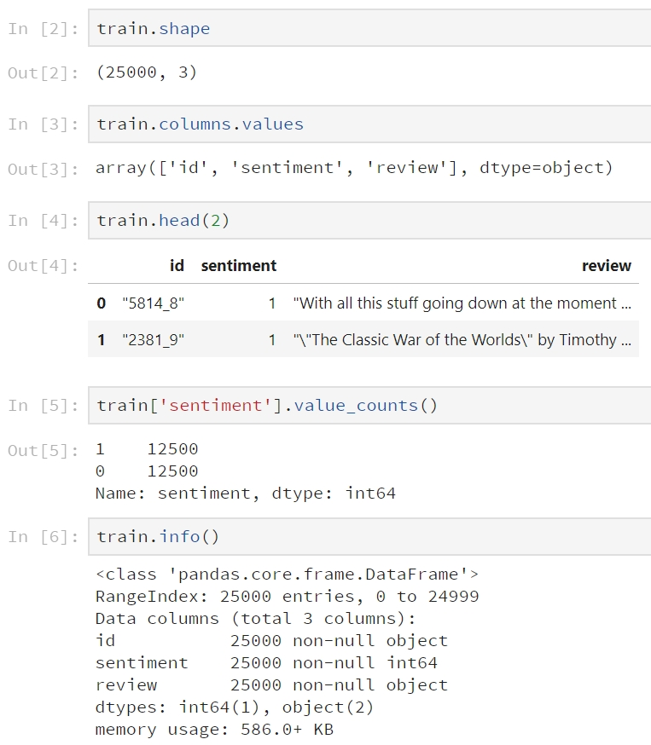
trainData

Slide 11
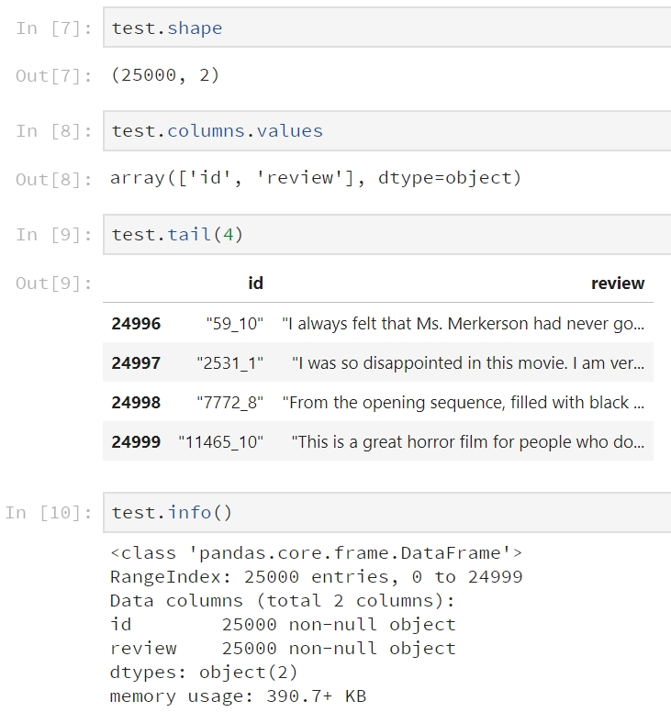
testData

Slide 12
데이터 정제 및 전처리
(Data Cleaning and Text Preprocessing)
기계가 텍스트를 이해할 수 있도록 데이터를 정제해 준다!
전처리 : 분석에 적합하게 데이터를 가공하는 작업
1. BeautifulSoup을 통해 HTML 태그를 제거
2. 정규표현식으로 알파벳 이외의 문자를 공백으로 치환
3. 소문자로 변환 / 토큰화
4. NLTK 데이터를 사용해 불용어(Stopword)를 제거
5. SnowballStemmer를 통해 어간을 추출 (스테밍 Stemming)

Slide 13
데이터 정제
Before
 | print(train['review'][0][500:650])
 | "ages about MJ's feeling towards the press and also the obvious message of drugs are bad m'kay.<br /><br />Visually impressive but of course this is al"
After
 | from bs4 import BeautifulSoup example1 = BeautifulSoup(train['review'][0], "html5lib") print(example1.get_text()[500:650])
 | "ages about MJ's feeling towards the press and also the obvious message of drugs are bad m'kay.Visually impressive but of course this is all about Mich"
(1) BeautifulSoup을 통해 HTML 태그 제거

Slide 14
데이터 정제
Before
 | print(example1.get_text()[:500])
 | "With all this stuff going down at the moment with MJ i\'ve started listening to his music, watching the odd documentary here and there, watched The Wiz and watched Moonwalker again. Maybe i just
After
 | import re letters_only = re.sub('[^a-zA-Z]', ' ', example1.get_text()) # 소문자와 대문자가 아닌 것은 공백으로 대체함.
 | With all this stuff going down at the moment with MJ i ve started listening to his music watching the odd documentary here and there watched The Wiz and watched Moonwalker again Maybe i just
(2)
정규표현식으로
알파벳 이외의 문자를 공백으로 치환

Slide 15
소문자로 변환
 | lower_case = letters_only.lower()
 | with all this stuff going down at the moment with mj i ve started listening to his music watching the odd documentary here and there watched the wiz and watched moonwalker again maybe i just want to get a certain insight into this guy who i thought was really cool in
토큰화 (개별 단어로 나눔)
 | words = lower_case.split()
 | ['with', 'all', 'this', 'stuff', 'going', 'down', 'at', 'the', 'moment', 'with', 'mj', 'i', 've', 'started', 'listening', 'to', 'his', 'music', 'watching’, 'the’, ‘odd’, 'documentary’, 'here’, 'and’, 'there’, 'watched’, 'the’, 'wiz’, 'and’, 'watched’, 'moonwalker’, 'again']
 | len(words) # 437
데이터 정제
(3)
소문자 변환
토큰화

Slide 16
(4) 불용어 제거 (Stopword Removal)
불용어
중요한 의미를 가지지 않는 빈번하게 등장하는 단어.
예를 들어 관사(a, an, the), 전치사(of, in, for, through), 대명사(i, my, it, their) 등과 같은 단어는 빈번하게 등장하지만 실제 의미를 찾는데 큰 기여를 하지 않는다.
Python NLTK (Natural Language Toolkit)
불용어(stopwords) 목록이 내장된 Python 패키지.
NLTK에는 153개의 영어 불용어가 정의되어 있다.
17개의 언어에 대해 불용어가 정의되어 있고, 한국어는 없다.

Slide 17
데이터 정제
import nltk from nltk.corpus import stopwords print(stopwords.words('english')
['i', 'me', 'my', 'myself', 'we', 'our', 'ours', 'ourselves', 'you', "you're", "you've", "you'll", "you'd", 'your', 'yours', 'yourself', 'yourselves', 'he', 'him', 'his', 'himself', 'she', "she's", 'her', 'hers', 'herself', 'it', "it's", 'its', 'itself', 'they', 'them', 'their', 'theirs', 'themselves', 'what', 'which', 'who', 'whom', 'this', 'that', "that'll", 'these', 'those', 'am', 'is', 'are', 'was', 'were', 'be', 'been', 'being', 'have', 'has', 'had', 'having', 'do', 'does', 'did', 'doing', 'a', 'an', 'the', 'and', 'but', 'if', 'or', 'because', 'as', 'until', 'while', 'of', 'at', 'by', 'for', 'with', 'about', 'against', 'between', 'into', 'through', 'during', 'before', 'after', 'above', 'below', 'to', 'from', 'up', 'down', 'in', 'out', 'on', 'off', 'over', 'under', 'again', 'further', 'then', 'once', 'here', 'there', 'when', 'where', 'why', 'how', 'all', 'any', 'both', 'each', 'few', 'more', 'most', 'other', 'some', 'such', 'no', 'nor', 'not', 'only', 'own', 'same', 'so', 'than', 'too', 'very', 's', 't', 'can', 'will', 'just', 'don', "don't", 'should', "should've", 'now', 'd', 'll', 'm', 'o', 're', 've', 'y', 'ain', 'aren', "aren't", 'couldn', "couldn't", 'didn', "didn't", 'doesn', "doesn't", 'hadn', "hadn't", 'hasn', "hasn't", 'haven', "haven't", 'isn', "isn't", 'ma', 'mightn', "mightn't", 'mustn', "mustn't", 'needn', "needn't", 'shan', "shan't", 'shouldn', "shouldn't", 'wasn', "wasn't", 'weren', "weren't", 'won', "won't", 'wouldn', "wouldn't"]
(4)
Python NLTK
영어 불용어 목록

Slide 18
데이터 정제
Before
 | words = lower_case.split()
 | ['with', 'all', 'this', 'stuff', 'going', 'down', 'at', 'the', 'moment', 'with', 'mj', 'i', 've', 'started', 'listening', 'to', 'his', 'music', 'watching', 'the', 'odd', 'documentary', 'here', 'and', 'there', 'watched', 'the', 'wiz', 'and', 'watched’, 'moonwalker', 'again', 'maybe', 'i', 'just', 'want', 'to', 'get', 'a', 'certain’, 'insight', 'into', 'this', 'guy']
After
 | words = [w for w in words if not w in stopwords.words('english')]
 | ['stuff', 'going', 'moment', 'mj', 'started', 'listening', 'music', 'watching', 'odd', 'documentary', 'watched', 'wiz', 'watched', 'moonwalker', 'maybe', 'want', 'get', 'certain', 'insight', 'guy’]
 | len(words)
 | 219 # 불용어 제거 후 437개 단어에서 219개 단어로 줄어듦.
(4)
NLTK를 사용해
불용어 제거

Slide 19
(5) stemming (어간 추출, 형태소 분석)
어간 : 한 단어의 개념적 의미를 나타내는 변화하지 않고 고정된 요소.
어간 추출(stemming) : 어형이 변형된 단어로부터 접사 등을 제거하고 그 단어의 어간을 분리해 내는 것
먹다, 먹니, 먹고 : 어간 = 먹
잡다, 잡느냐, 잡아라, 잡자, 잡는구나 : 어간 = 잡
cats, catlike, catty : 어간 = cat
fishing, fished, fisher : 어간 = fish
message, messages(복수), messaging(진행형)과 같이 복수형, 진행형 등의 문자를 같은 의미의 단어로 다룰 수 있도록 도와줌.
NLTK에서 제공하는 형태소 분석기 : PorterStemmer / LancasterStemmer / SnowballStemmer

Slide 20
데이터 정제
PorterStemmer
 | stemmer = nltk.stem.PorterStemmer() print(stemmer.stem('maximum’)) print(stemmer.stem("argue")) print(stemmer.stem("argued")) print(stemmer.stem("arguing")) print(stemmer.stem("argument")) print(stemmer.stem("arguments"))
LancasterStemmer
 | stemmer = nltk.stem.LancasterStemmer('english’) print(stemmer.stem('maximum')) print(stemmer.stem("argue")) print(stemmer.stem("argued")) print(stemmer.stem("arguing")) print(stemmer.stem("argument")) print(stemmer.stem("arguments"))
포터 형태소 분석기는 보수적이고, 랭커스터 형태소 분석기는 좀 더 적극적임. 형태소 분석 규칙의 적극성 때문에 랭커스터 형태소 분석기는 더 많은 동음이의어 형태소를 생산함.
# maximum
# argu
# argu
# argu
# argument
# argument
# maxim
# argu
# argu
# argu
# argu
# argu
(4)
stemming
(어간 추출,
형태소 분석)

Slide 21
SnowballStemmer을 사용해서 어간 추출!
SnowballStemmer
 | stemmer = nltk.stem.SnowballStemmer('english’) print(stemmer.stem('maximum')) print(stemmer.stem("argue")) print(stemmer.stem("argued")) print(stemmer.stem("arguing")) print(stemmer.stem("argument")) print(stemmer.stem("arguments"))
# maximum
# argu
# argu
# argu
# argument
# argument

Slide 22
데이터 정제
Before (스테밍 처리 전 단어)
 | words = [w for w in words if not w in stopwords.words('english')]
 | ['stuff', 'going', 'moment', 'mj', 'started', 'listening', 'music', 'watching', 'odd', 'documentary', 'watched', 'wiz', 'watched', 'moonwalker', 'maybe', 'want', 'get', 'certain', 'insight', 'guy’]
After (스테밍 처리 후 단어)
 | stem.snowball import SnowballStemmer stemmer = SnowballStemmer('english’) words = [stemmer.stem(w) for w in words]
 | ‘stuff’, 'go’, 'moment’, 'mj’, 'start’, 'listen’, 'music’, 'watch’, 'odd’, 'documentari’, 'watch’, 'wiz’, 'watch’, 'moonwalk’, 'mayb’, 'want’, 'get’, 'certain’, 'insight’, 'guy']
(4)
stemming
(어간 추출,
형태소 분석)

Slide 23
데이터 정제
def review_to_words( raw_review ):
# 1. HTML 제거 review_text = BeautifulSoup(raw_review, 'html.parser').get_text()
# 2. 영문자가 아닌 문자는 공백으로 변환 letters_only = re.sub('[^a-zA-Z]', ' ', review_text)
# 3. 소문자로 변환 / 토큰화 words = letters_only.lower().split()
# 4. 파이썬에서는 리스트보다 세트로 찾는 것이 훨씬 빠르다. stopwords를 세트로 변환 stops = set(stopwords.words('english'))
# 5. Stopwords (불용어) 제거 meaningful_words = [w for w in words if not w in stops]
# 6. 어간추출 stemming_words = [stemmer.stem(w) for w in meaningful_words]
# 7. 공백으로 구분된 문자열로 결합하여 결과를 반환함. return( ' '.join(stemming_words) )
전체 리뷰
(trainData 2만5천개, testData 2만개)를
정제하기 위해서,
코드를 재사용 하고 반복해서 호출 할 수 있는 review_to_words 메서드 정의.

Slide 24
Before
 | train['review'][0]
 | “With all this stuff going down at the moment with MJ i\'ve started listening to his music, watching the odd documentary here and there, watched The Wiz and watched Moonwalker again. Maybe i just want to get a certain insight into this guy who i thought was really cool in the eighties just to maybe make up my mind whether he is guilty or innocent. Moonwalker is part biography, part feature film which i remember going to see at the cinema when it was originally released. Some of it has subtle messages about MJ\'s feeling towards the press and also the obvious message of drugs are bad m\'kay.<br /><br />Visually impressive but of course this is all about Michael Jackson so unless you remotely like
After
 | clean_review = review_to_words(train['review'][0])
 | stuff go moment mj start listen music watch odd documentari watch wiz watch moonwalk mayb want get certain insight guy thought realli cool eighti mayb make mind whether guilti innoc moonwalk part biographi part featur film rememb go see cinema origin releas subtl messag mj feel toward press also obvious messag drug bad kay visual impress cours michael jackson unless remot like
데이터 정제
BeautifulSoup HTML 태그 제거
정규표현식 알파벳 이외 문자 제거
소문자화 / 토큰화
NLTK 불용어 제거
SnowballStemmer 어간 추출

Slide 25
워드 클라우드
문서의 키워드, 개념을 직관적으로 파악할 수 있도록 핵심 단어를 시각적으로 돋보이게 하는 기법.
많이 언급될수록 단어를 크게 표현해 한눈에 들어올 수 있게 하는 기법.
주로 방대한 양의 정보를 다루는 빅데이터를 분석할 때 데이터의 특징을 도출하기 위해 활용한다.
def displayWordCloud(data = None, backgroundcolor = 'white', width=800, height=600 ): wordcloud = WordCloud(stopwords = STOPWORDS, background_color = backgroundcolor, width = width, height = height).generate(data) plt.figure(figsize = (15 , 10)) plt.imshow(wordcloud) plt.axis("off") plt.show()

Slide 26
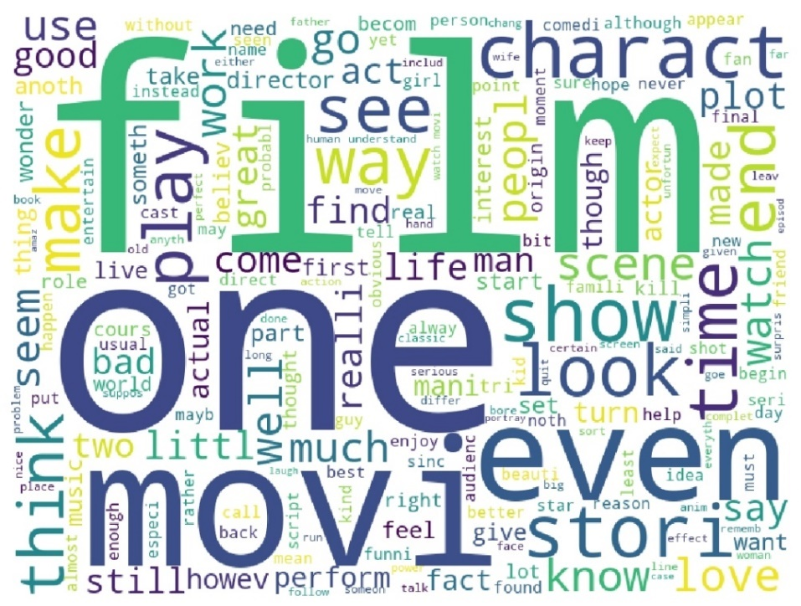
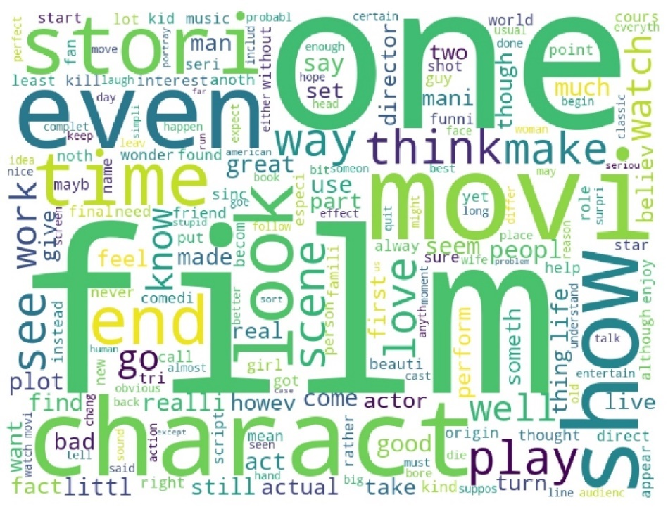
워드 클라우드
TrainData
TestData

Slide 27
이제 데이터 전처리를 완료했다!
Text 데이터를 벡터화 해보자!

Slide 28
컴퓨터는 숫자만 인식할 수 있고, 한글, 이미지는 바이너리 코드나 아스키 코드로 저장 된다.
머신러닝 알고리즘이 이해할 수 있도록 문자를 벡터화 해주는 작업이 필요하다.

Slide 29
BOW (Bag of Words)
모든 문서에서 어휘를 학습 한 다음, 각 단어가 나타나는 횟수를 계산하여 각 문서를 모델링 함 (A) John likes to watch movies (B) Mary likes to watch football games
각 문장의 단어를 토큰화하고, 모든 단어를 모아서 어휘 사전 구축 (알파벳 순서) BOW = ['football’, 'games’, 'likes’, 'John’, 'Mary’, 'movies’, 'to’, 'watch']
2. 가방에 담긴 단어 배열의 순서대로, 각 문장에서 단어가 출현하는 횟수를 계산함 (A) ['football':0, 'games’:0, 'likes’:1, ‘John’:1, 'to':1, 'Mary’:0, 'movies':0, 'watch’:1] (B) ['football’:1, 'games’:1, 'likes’:1, ‘John’:0, 'to':1, 'Mary’:1, 'movies':0, 'watch’:1]
3. feature를 벡터화 함. (A) [0, 0, 1, 1, 1, 0, 0, 1] (B) [1, 1, 1, 0, 1, 1, 0, 1]
=> 문자를 벡터화 해서 머신러닝 알고리즘이 이해할 수 있는 형태로 바꿔주는 작업이다.

Slide 30
BOW (Bag of Words)
가장 간단하고 효과적으로 널리 쓰이는 방법
문단, 문장과 같은 입력 텍스트의 구조를 제외하고, 각 단어가 말뭉치에 얼마나 많이 나타나는지만 헤아린다.
구조와 상관없이 단어의 출현횟수만 세기 때문에 텍스트를 담는 가방(bag)으로 생각할 수 있다.
BOW는 단어의 순서가 완전히 무시 된다는 단점이 있다. (A) It is bad, not good at all. → [1, 1, 1, 1, 1, 1] (B) It is good, not bad at all. → [1, 1, 1, 1, 1, 1]
두 문장은 의미가 전혀 반대지만 완전히 동일하게 반환된다.
이를 보완하기 위해 n개의 토큰을 사용할 수 있도록 하는 n-gram을 사용한다.
BOW = [‘at all’, ‘bad at’, ‘bad not’, ‘good at’, ‘good not’, ‘is bad’, ‘is good’, ‘it is’] (A) [1, 0, 0, 1, 0, 1, 0, 1] (B) [1, 1, 0, 0, 1, 0, 1, 1]

Slide 31
BOW (Bag of Words)의 피쳐 생성
Scikit-learn의 feature_extraction 모듈 CountVectorizer 사용
정규표현식을 사용해 토큰을 추출한다.
모두 소문자로 변환시키기 때문에 good, Good, gOod이 모두 같은 특성이 된다.
의미 없는 특성을 많이 생성하기 때문에 적어도 두 개의 문서에 나타난 토큰만을 사용한다. min_df로 토큰이 나타날 최소 문서 개수를 지정할 수 있다.
from sklearn.feature_extraction.text import CountVectorizer vectorizer = CountVectorizer(analyzer = 'word', tokenizer = None, preprocessor = None, stop_words = None, min_df = 2, # 토큰이 나타날 최소 문서 개수 ngram_range=(1, 3), # 단어를 1~3개 씩 묶음 max_features = 20000) # 어휘사전에 담을 최대 피쳐 개수

Slide 32
1. 어휘사전 구축 (가방에 담을 피쳐 생성)
 | fit 메서드를 사용해서, 데이터를 토큰으로 나누고 어휘 사전을 구축.
 | train_data_features = vectorizer.fit(clean_train_reviews)
 | 어휘사전 내용 (feature)
 | print("1050에서 1070까지 feature:\n{}".format(feature_name[1050:1070]))
 | ['avid’, 'aviv’, ‘avoid’, ‘avoid cost’, 'avoid film’, 'avoid like’, ‘avoid like plagu', 'avoid movi’, 'avoid one’, 'aw’, 'aw act’, 'aw aw’, 'aw even’, 'aw film’, 'aw lot', 'aw movi’, 'aw script’, 'await’, 'awak’, 'awaken’, 'awar’, 'award’, 'award best', 'award win’, 'award winner’, 'away’, 'away film’, 'away home’, 'away movi’, ... ]
2. 피쳐 벡터 생성 (각 문장에서 어휘사전의 단어가 출현하는 횟수를 계산)
 | transform 메서드를 사용해서, BOW 표현을 생성함.
 | train_data_features = vectorizer.transform(clean_train_reviews) print(＂BOW의 밀집 표현:\n{}".format(train_data_features.toarray()))
 | [[0 0 0 ... 0 0 0] [0 0 0 ... 0 0 0] [0 0 0 ... 0 0 0] ... [0 0 0 ... 0 0 0] [0 0 0 ... 0 0 0]]
 | print(train_data_features[0][460:490]) # 첫 번째 리뷰
 | [0 0 1 0 0 0 0 0 0 0 0 0 0 0 0 0 0 0 0 0 0 2 0 0 0 0 0 0 0 0 0]
Bag of Words
피쳐 생성

Slide 33
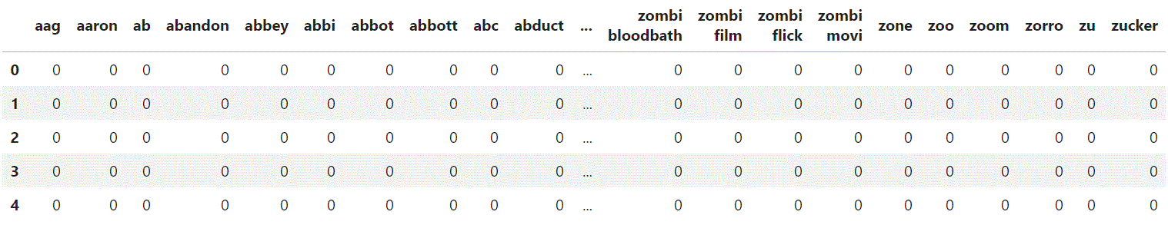
train_data_features.shape # (25000, 20000)
25,000개 리뷰(행), 20,000개 feature(열) 의 행렬 구조
pd.DataFrame(train_data_features[:10].toarray(), columns=feature_name).head()
dist = np.sum(train_data_features, axis=0) # X축(axis=0)을 기준으로 합계를 구함. pd.DataFrame(dist, columns=feature_name)
어휘사전에 담긴 피쳐 (20,000개)
영화의
각 리뷰
(25,000개)

Slide 34
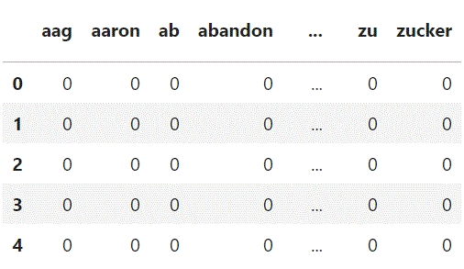
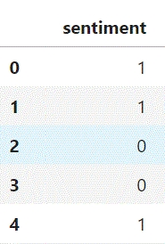
forest = forest.fit(train_data_features, train['sentiment'])
[각 리뷰마다 피쳐 벡터화 한 train_data_features]와 [sentiment]을 넣어서 [forest] 모델에 학습을 시킴 .
result = forest.predict(test_data_features)
[각 리뷰마다 피쳐 벡터화 한 test_data_features] 넣고, 학습이 된 forest 모델로 sentiment를 예측을 함.
train_data_feature
test_data_feature
test[sentiment]
예측 (predict)
결과
학습 (fit)
forest
train[sentiment]

Slide 35
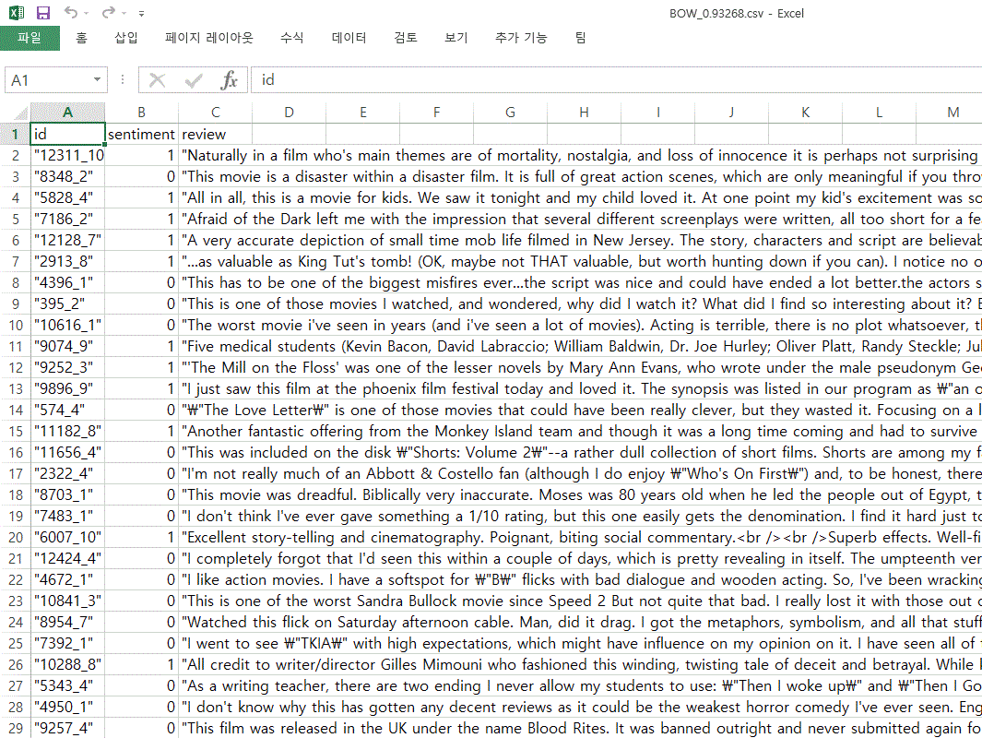
CSV 파일로 저장

Slide 36
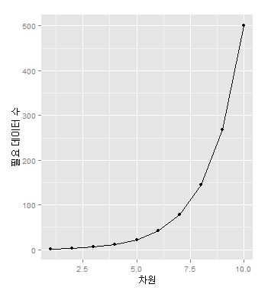
BOW (Back of Word) 단점...
행렬의 값이 대부분 0인 희소행렬을 생성함 각 차원마다 0만 너무 많으면 유용한 정보를 얻기 어렵고 성능이 떨어짐
전체 문서의 단어 수 만큼 차원이 늘어남 (vector size가 매우 커짐) 차원이 늘어날수록 필요한 데이터 양은 기하급수적으로 늘어남 (차원의 저주)
단어 간의 관계(문맥적 의미)를 고려하지 않음
문장의 구조 복원이 불가능함
=> 이러한 단점을 보완한 Word2Vec 으로 sentiment를 에측해 보자!

Slide 37
“친구를 보면 그 사람을 안다.”
類類相從

Slide 38
단어의 주변을 보면 그 단어를 안다.
You shall know a word by the company it keeps.
언어학자 J.R. Firth (1957)

Slide 39
"매나니"라는 단어를 아시나요?

Slide 40
그 녀석 무슨 배짱인지 매나니로 와서 일을 하겠다고 한다.
삽이라도 있어야 땅을 파지 매나니로야 어떻게 하겠나?
SO만 있으면 코딩은 매나니로도 할 수 있다고 한다.

Slide 41
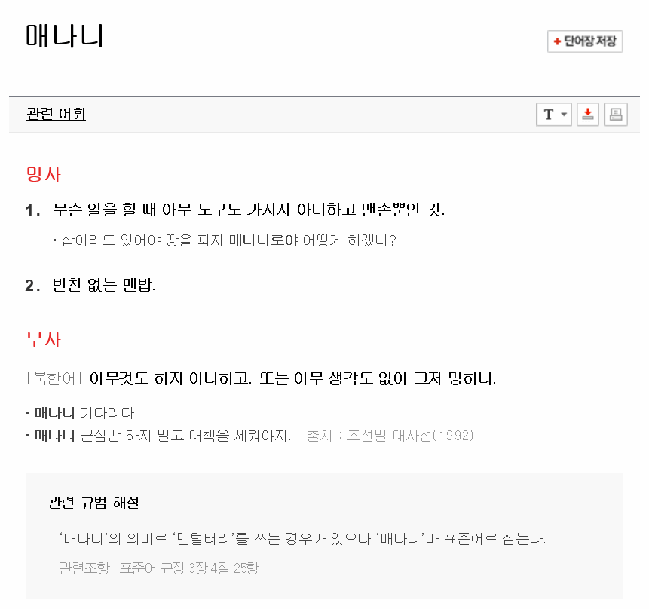

Slide 42
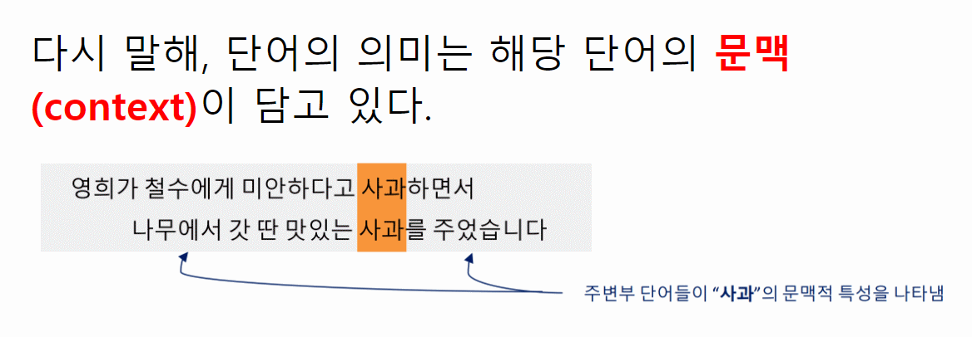
출처 : 한국어와 NLTK, Gensim의 만남 /박은정

Slide 43
Word2Vec(Word Embedding to Vector)
백터화 했을 때 단어간의 의미를 잃지 않는 장점이 있음.
단어의 문맥적 의미를 보존함.
각각의 차원마다 0이 거의 없고 모두 정보를 들고 있으므로 모델이 성능이 우수함.

Slide 44
Word2Vec
문장 = the cat sat on the
CBOW the cat ____ on the 주변단어로 sat 단어를 예측
Skip-gram ___ ___ sat __ ___ sat 단어로 주변단어를 예측

Slide 45
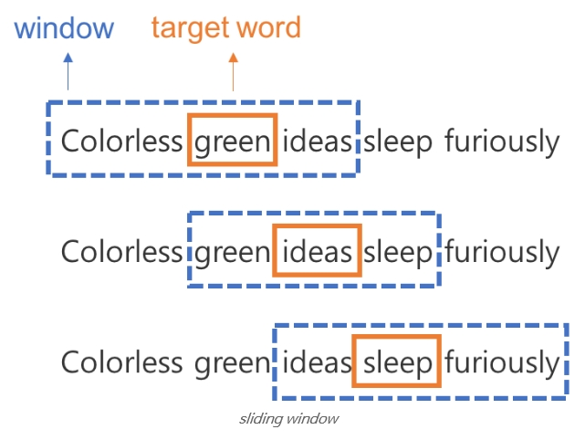
Word2Vec
Word2Vec은 데이터셋을 만들 때 sliding window 방법을 사용함.
model 생성
CBOW
window size : 예측하고자 하는 단어의 앞과 뒤(문맥)에서 몇 개의 단어까지 볼지를 지정.
1. green을 중심에 놓고 Colorless, ideas를 주변단어로 설정해서 학습을 함.
2. Window를 밀어서, ideas을 중심단어 green, sleep를 주변단어로 설정해서 학습을 함.
Window를 밀어서 sleep을 중심단어 ideas, furiously를 주변단어로 설정해서 학습을 함.
=> 이렇게 window를 점차 옆으로 밀면서 타겟 단어를 계속 바꾸는 방식을 sliding window라고 부름. 만들어진 window 하나 하나가 학습 데이터가 되고, 단어의 문맥적 의미를 보존하게 된다.

Slide 46
print(sentences) # 전처리한 traindata (25,000개 리뷰)
[ ['with', 'all', 'this', 'stuff', 'go', 'down', 'at', 'the', 'moment', 'with', 'mj', 'i', 've', 'start', 'listen', 'to', 'his', 'music', 'watch', 'the', 'odd', 'documentari', 'here', 'and', 'there', 'watch', 'the', 'wiz', 'and', 'watch', 'moonwalk', 'again’], ['mayb', 'i', 'just', 'want', 'to', 'get', 'a', 'certain', 'insight', 'into', 'this', 'guy', 'who', 'i', 'thought', 'was', 'realli', 'cool', 'in', 'the', 'eighti', 'just', 'to', 'mayb', 'make', 'up', 'my', 'mind', 'whether', 'he', 'is', 'guilti', 'or', 'innoc’], ['moonwalk', 'is', 'part', 'biographi', 'part', 'featur', 'film', 'which', 'i', 'rememb', 'go', 'to', 'see', 'at', 'the', 'cinema', 'when', 'it', 'was', 'origin', 'releas’], ['whi', 'he', 'want', 'mj', 'dead', 'so', 'bad', 'is', 'beyond', 'me’], ['becaus', 'mj', 'overheard', 'his', 'plan’], ~~~~~~~~~~~~~~~~~~~~~~~ ['after', 'she', 'find', 'out', 'that', 'her', 'dead', 'aunt', 'has', 'left', 'her', 'some', 'stuff', 'elvira', 'goe', 'to', 'england', 'to', 'pick', 'it', 'up', 'hope', 'it', 'will', 'be', 'some', 'money’], ['but', 'to', 'her', 'horror', 'elvira', 'find', 'out', 'that', 'all', 'her', 'aunt', 'has', 'left', 'her', 'is', 'her', 'hous', 'her', 'dog', 'and', 'a', 'cookbook’], ['elvira', 'decid', 'to', 'settl', 'in', 'the', 'hous', 'anyway', 'but', 'with', 'her', 'strike', 'dark', 'look', 'and', 'her', 'stun', 'featur', 'she', 'will', 'not', 'be', 'abl', 'to', 'live', 'in', 'peac’] ]
Word2Vec
model 생성
from gensim.models import word2vec model = word2vec.Word2Vec(sentences, # 전처리한 traindata size=300, # 문자 벡터 차원 수 min_count=40, # 최소 단어 수 window=10, # 문자열 창 크기 sample=1e-3 # 빈번한 단어에 대한 다운 샘플링 workers=4) # 병렬 처리 스레드 수
파라미터를 설정하고, 전처리한 traindata를 넣어서 Word2Vec model을 학습 시킴

Slide 47
학습이 완료된 Word2Vec의 model
model.wv.lenindex2word # model의 단어를 담은 list. len(model.wv.index2word) # 11986
['the', 'and', 'a', 'of', 'to', 'is', 'it', 'in', 'i', 'this', 'that', 'movi', ............ 'paulett', 'petulia', 'amira', 'jacey']
model.wv.syn0 # 각 단어의 벡터 값을 담은 numpy 배열 model.wv.syn0.shape # (11986, 300) 행 : 단어 / 열 : 단어의 벡터 값
 |  |  |  | 0 | 1 | 2 | ~ | 287 | 288 | 299
The | 0 | [ | [ | 0.0311984, | -0.0040695, | 0.0543479, | ~ | 0.02538439, | 0.05746866, | 0.01470958 | ]
And | 1 |  | [ | 0.05499693, | 0.06655541, | 0.01280032, | ~ | 0.03919538, | 0.0357053, | 0.04116581 | ]
A | 2 |  | [ | 0.05090242, | 0.03477972, | 0.02773484, | ~ | 0.09230966, | 0.01010299, | 0.01050465 | ]
~ | ~ |  | ~ | ~ | ~ | ~ | ~ | ~ | ~ | ~~ | ~
amira | 11984 |  | [ | 0.07136659, | 0.0025036, | 0.059916, | ~ | 0.06171489, | 0.14370918, | 0.04116581 | ]
jacey | 11985 |  | [ | 0.04180843, | 0.01808352, | 0.07239967, | ~ | 0.08891173, | 0.06873201, | 0.02179948 | ] ]
각 단어는 300차원의 벡터로 표현됨.
하나의 차원이 하나의 속성을 명시적으로 표현하는 것이 아니라, 여러 차원들이 조합되어 나타내고자 하는 속성을 표현한다.

Slide 48
Word2Vec
vocab = list(model.wv.vocab) X = model[vocab] tsne = TSNE(n_components=2) X_tsne = tsne.fit_transform(X[:100,:]) df = pd.DataFrame(X_tsne, index=vocab[:100], columns=['x', 'y']) print(df.head(10)) fig = plt.figure() fig.set_size_inches(40, 20) ax = fig.add_subplot(1, 1, 1) ax.scatter(df['x'], df['y']) for word, pos in df.iterrows(): ax.annotate(word, pos, fontsize=14) plt.show()
x y
with -34.884544 -85.378342
all 14.988838 56.031631
this 4.097690 39.839779
stuff -30.724646 -26.585711
go -97.167633 9.680602
down -74.360039 -96.192757
at -43.106647 -115.318306
the 38.113270 53.520782
moment 46.417137 -40.321152
mj 64.580139 -100.739052
Word2Vec으로
벡터화 한 단어의 좌표

Slide 49
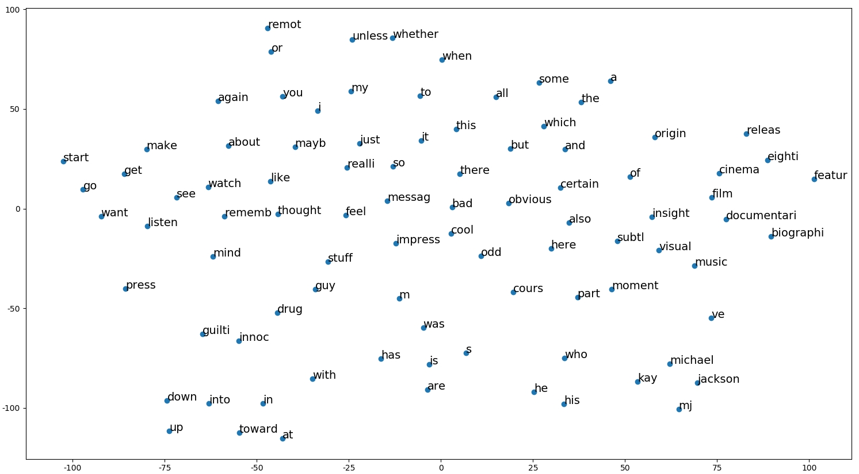
Word2Vec으로 벡터화 한 단어를 t-SNE 를 통해 시각화
https://ronxin.github.io/wevi/

Slide 50
word2vec
# 유사도가 없는 단어 추출 model.wv.doesnt_match("man woman child kitchen".split()) model.wv.doesnt_match("korea japan china tokyo".split())
kitchen tokyo
# 가장 유사한 단어 추출 model.wv.most_similar("queen")
[('princess', 0.5980467200279236), ('goddess', 0.5464529991149902), ('victoria', 0.5335069894790649), ('seductress', 0.5329927802085876), ('latifah', 0.5239185690879822), ('stepmoth', 0.5189395546913147), ('bride', 0.5187833905220032), ('nun', 0.5187197327613831), ('maria', 0.5130434632301331), ('maid', 0.5088884234428406)]
학습이 완료된 Word2Vec 모델의 성능 측정

Slide 51
각 단어는 무려 300차원의 공간 벡터이다!!!
이러한 분산된 단어 벡터를
지도 학습에서 어떻게 사용할 수 있을까?

Slide 52
수집한 IMDb 데이터의 문제점은 ‘각 리뷰의 다양한 길이’ 이다.
모든 리뷰를 동일한 길이의 feature 세트로 변환할 수 있는 방법을 찾아야 한다!
각 단어는 300차원의 공간 벡터이기 때문에,
‘벡터의 평균’을 구하는 방식으로 각 리뷰의 단어를 결합할 수 있다!

Slide 53
단어 벡터의 평균을 구하는 makeFeatureVec 매서드 정의.
import numpy as np def makeFeatureVec(words, model, num_features) featureVec = np.zeros((num_features,),dtype="float32") # 속도를 위해 0으로 채운 numpy 배열로 미리 초기화 함 nwords = 0. # 단어수를 초기화. index2word_set = set(model.wv.index2word) # Index2word는 model의 단어를 담은 list / 속도를 위해 set 형태로 변환함. for word in words: if word in index2word_set: nwords += 1. featureVec = np.add(featureVec,model[word]) # 리뷰 각각의 단어를 순회하면서, 리뷰의 단어가 모델 사전에 포함되어 있으면, 해당 단어의 벡터 값을 더함. featureVec = np.divide(featureVec,nwords) # 총합을 단어수로 나누어서, 단어 벡터의 평균 값을 구함. return featureVec
Word2Vec
벡터의 평균을
구하는 코드

Slide 54
1
2
3
4
리뷰 0 : stuff go moment mj start listen music watch odd documentari watch wiz watch moonwalk mayb want
model.wv.index2word # model의 단어를 담은 list. (모델의 어휘 사전) len(model.wv.index2word) # 11986
[‘go', ‘odd', 'a', 'of', 'to', 'is', 'in', 'i', 'this', 'that', 'movi’, ~~~~ 'paulett', 'petulia', 'amira', 'jacey']
model.wv.syn0 # 단어의 벡터 값을 담은 numpy 배열 model.wv.syn0.shape # (11986, 300) 행 : 단어 / 열 : 단어의 벡터 값
trainDataVecs # (25000, 300) 행 : 리뷰 / 열 : 단어 벡터의 평균 값
 |  |  |  | 0 | 1 | 2 | ~~~ | 287 | 288 | 299
Go | 0 | [ | [ | 0.05499693, | 0.06655541, | 0.01280032, | ~~~ | 0.03919538, | 0.0357053, | 0.0411658 | ]
Odd | 1 |  | [ | 0.05090242, | 0.03477972, | 0.02773484, | ~~~ | 0.09230966, | 0.01010299, | 0.0150465 | ]
~ | ~ |  | ~ | ~~~ | ~~~ | ~~~ | ~~~ | ~~~ | ~~~ | ~~~ | ~
jacey | 11985 |  | [ | 0.04180843, | 0.01808352, | 0.07239967, | ~~~ | 0.08891173, | 0.06873201, | 0.02179948 | ] ]
 |  |  |  | 0 | 1 | 2 | ~~~ | 287 | 288 | 299
리뷰 | 0 | [ | [ | (0.05499693 + 0.05090242) $$÷ 2$$ | (0.06655541 + 0.03477972) $$÷ 2$$ | (0.01280032 + 0.02773484) $$÷ 2$$ | ~~~ | (0.03919538 + 0.09230966) $$÷ 2$$ | (0.0357053 + 0.01010299) $$÷ 2$$ | (0.0411658 + 0.0150465) $$÷ 2$$ | ]

Slide 55
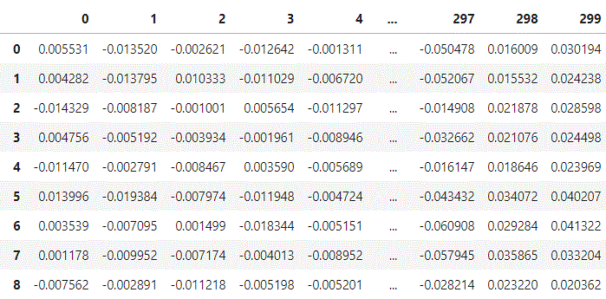
word2vec
stuff go moment mj start listen music watch odd documentari watch wiz watch moonwalk mayb want
벡터의 평균 값
각 리뷰에 대해서
벡터의 평균을 구함
=>
모든 리뷰를
동일한 길이의
feature 세트로 변환
영화의
각 리뷰
(25,000개)

Slide 56
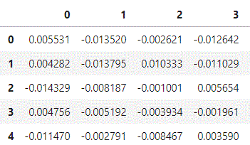
forest = forest.fit(trainDataVecs, train['sentiment'])
[각 리뷰마다 벡터의 평균을 구한 trainDataVecs]와 [sentiment]을 넣어서 [forest] 모델에 학습을 시킴 .
result = forest.predict(testDataVecs)
[각 리뷰마다 벡터의 평균을 구한 [testDataVecs] 넣고, 학습이 된 forest 모델로 sentiment를 예측을 함.
trainDataVecs
testDataVecs
test[sentiment]
예측 (predict)
결과
학습 (fit)
forest
train[sentiment]

Slide 57
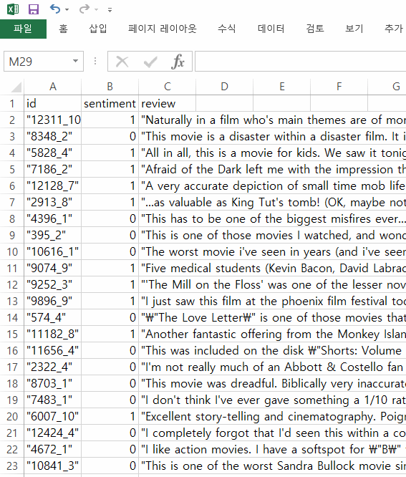
Csv 파일로 결과 출력
from sklearn.model_selection import cross_val_score score = np.mean(cross_val_score(forest, trainDataVecs, \ train['sentiment'], cv=10, scoring='roc_auc’)) print(score)
0.903623904

Slide 58
Word2Vec으로 벡터화 한 단어를 t-SNE 를 통해 시각화

Slide 59
K-means
Word2Vec은 의미가 관련 있는 단어들의 클러스터를 생성하기 때문에, 클러스터 내의 단어 유사성을 이용하는 것이다.
이런식으로 벡터를 그룹화 하는 것을 "vector quantization(벡터 양자화)"라고 한다.
K-Means에서 설정해야 하는 매개 변수는 클러스터 수입니다.

Slide 60
K-means
클러스터 크기를 어휘 크기의 1/5이나, 클러스터 당 평균 5개의 단어로 설정함.
 | num_clusters = model.wv.syn0.shape[0] / 5 # 11986 / 5 = 2397 kmeans_clustering = KMeans(n_clusters = num_clusters) idx = kmeans_clustering.fit_predict(word_vectors) # Kmeans로 학습을 시키고 예측을 해서 idx를 구함.
각 단어(word)를 해당 클러스터 번호(Idx)에 매핑해서, {word :Index} 사전을 만듬.
 | word_centroid_map = dict(zip(model.wv.index2word, idx)) print(word_centroid_map)
 | {'the': 2220, 'and': 2067, 'a': 836, 'of': 1655, 'to': 2145, 'is': 1101, 'it': 1416, 'in': 1609, 'i': 396, 'this': 1416, 'that': 954, 's': 1101, 'movi': 132, 'film': 132, 'was': 178, 'as': 2349, 'with': 2237, 'for': 1031, 'but': 728, 'you': 396, 't': 315, 'be': 2024, 'on': 281, 'have': 1400, 'not': 344, 'he': 272, 'are': 178, 'his': 784, 'one': 2043, 'all': 1778, 'at': 2001, 'they': 996, 'like': 1640, 'an': 1902, ~~~~~~~~~~~~~~~~~~ 'who': 2129, 'an': 1902, 'from': 1438, 'so': 502, 'there': 1989, 'her': 272, 'or': 1508, 'just': 1945, 'about': 670, 'out': 1697, 'has': 466, 'if': 945, 'what': 1641, 'time': 137, 'some': 167, 'make': 651, 'good': 1587, 'can': 765, 'charact': 1564, 'more': 240, 'when': 2194, 'see': 507, 'get': 1744, 'veri': 1993, 'she': 272}
클러스터 크기 설정
word : index 사전

Slide 61
K-means
for cluster in range(0, 10): # 클러스터 10개 출력 print("\nCluster {}".format(cluster)) # 클러스터 번호 출력 words = [] for i in range(0, len(list(word_centroid_map.values()))): if (list(word_centroid_map.values())[i] == cluster): words.append(list(word_centroid_map.keys())[i]) print(words) # 해당 클러스터에 있는 단어 출력.
Cluster 0 ['juliett', 'binoch', 'rowland', 'gena', 'damian', 'auteuil’] Cluster 1 ['goat', 'dildo’] Cluster 2 ['mp', 'pentagon’] Cluster 3 ['logic', 'credibl', 'complic', 'plausibl’] Cluster 4 ['adapt', 'translat', 'miniseri’] Cluster 5 ['nichola', 'nicola’] Cluster 6 ['rage', 'panic', 'frenzi', 'tranc’] Cluster 7 ['attitud', 'behavior', 'behaviour', 'tendenc’] Cluster 8 ['templ', 'gypsi', 'maiden', 'commune’] Cluster 9 ['cameo', 'burt', 'reynold', 'lancast’]
클러스터

Slide 62
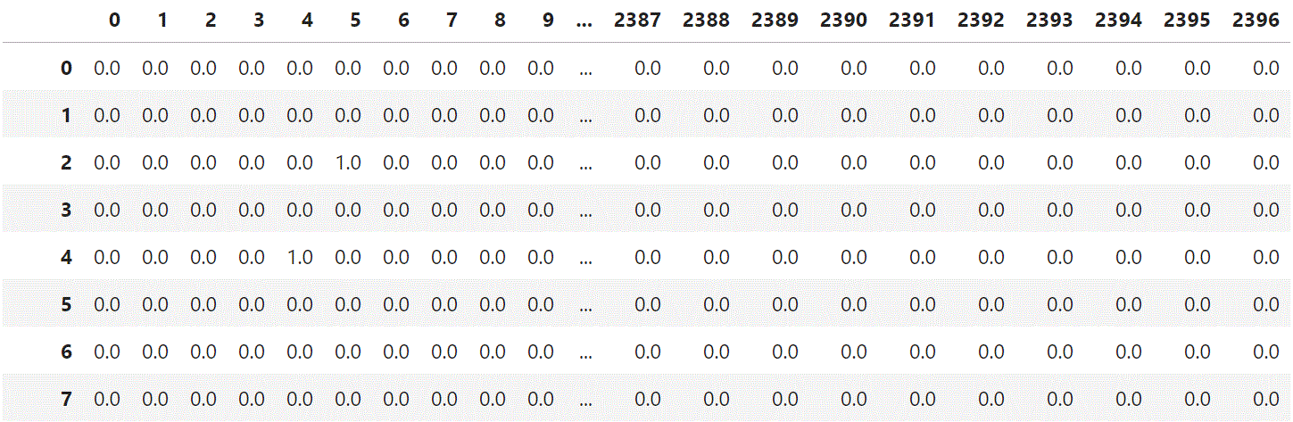
열 = 클러스터의 인덱스 0열 : Cluster 0 = ['juliett', 'binoch', 'rowland', 'gena’, 'damian', 'auteuil’] 1열 : Cluster 1 = ['goat', 'dildo’] 2열 : Cluster 2 = ['mp', 'pentagon’] 3열 : Cluster 3 = ['logic', 'credibl', 'complic', 'plausibl’] ~~~~~~~~~~~~~~~~~~~~~~~~~~~~~~~~~~~~~~~~ 2396열 : Cluster 2396 = ['emot', 'challeng', 'affect’]
행 =
영화의
각 리뷰
(25,000)

Slide 63
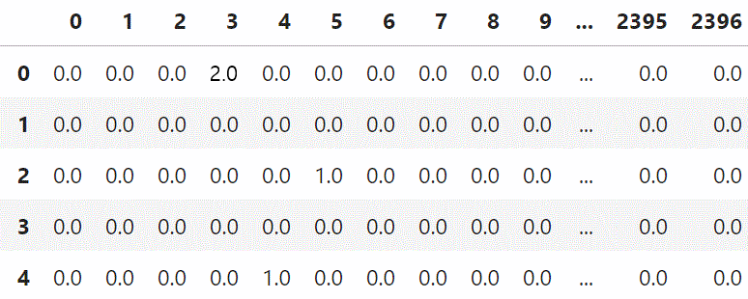
첫번째 리뷰
 | stuff go moment mj start listen music watch odd documentari watch wiz watch logic moonwalk mayb plausibl get certain insight guy thought realli cool eighti mayb make mind whether ~~~
for word in wordlist: if word in word_centroid_map: index = word_centroid_map[word] bag_of_centroids[index] += 1 # 리뷰의 각 단어를 순회하면서, # 단어가 {word : index} 사전에 있다면 # 단어가 속해 있는 클러스터를 찾고, # 해당 클러스터의 수를 하나씩 증가시킴
Cluster 0 ['juliett', 'binoch', 'rowland', 'gena', 'damian', 'auteuil’] Cluster 1 ['goat', 'dildo’] Cluster 2 ['mp', 'pentagon’] Cluster 3 ['logic', 'credibl', 'complic', 'plausibl’] Cluster 4 ['adapt', 'translat', 'miniseri’]
Bag of Words와 동일하게 작동하지만, 개별 단어 대신 의미적으로 관련된 단어의 묶음인 클러스터를 사용함

Slide 64
pd.DataFrame(train_centroids)
train_centroids.shape
(25000, 2397) # 행 : 리뷰의 개수 / 열 = 클러스터 개수
train_centroids[0][40:80]
[0. 0. 0. 0. 0. 0. 0. 0. 3. 0. 0. 0. 0. 0. 0. 0. 0. 0. 0. 0. 0. 0. 0. 0. 0. 0. 0. 0. 0. 0. 0. 1. 0. 0. 0. 0. 0. 0. 0. 0.]

Slide 65
forest = forest.fit(train_centroids, train['sentiment'])
[train_centroids]와 [sentiment]을 넣어서 [forest] 모델에 학습을 시킴 .
result = forest.predict(test_centroids)
[test_centroids] 넣고, 학습이 된 forest 모델로 sentiment를 예측을 함.
train_centroids
test_centroids
test[sentiment]
예측 (predict)
결과
학습 (fit)
forest
train[sentiment]

Slide 66
Csv 파일로 결과 출력
k_fold = KFold(n_splits=5, shuffle=True, random_state=2018) score = np.mean(cross_val_score(\ forest, train_centroids, train['sentiment'], \ cv=k_fold, scoring='roc_auc', n_jobs=-1))
0.91566112

Slide 67
TF-IDF (Term Frequency - Inverse Document Frequency)
한 단어가 특정 문서에만 자주 나타나고, 다른 여러 문서에서는 그렇지 않다면, 해당 단어는 그 문서의 내용을 아주 잘 설명하는 단어(핵심어)라고 볼 수 있다.
특정한 문서에만 자주 나타나는 단어에 높은 가중치를 주는 방법. 특정 문서에서 단어의 출현 횟수가 높을수록, 그리고 여러 문서 중 그 단어를 포함한 문서가 적을 수록 TF-IDF값이 높아진다.
정관사 접속사 등 모든 문서에 흔하게 나타나는 단어를 걸러내는 효과를 얻을 수 있음.
사용 용도 : 문서의 핵심어 추출 / 검색 엔진에서 검색 결과의 순위 결정 / 문서의 표절 여부

Slide 68
from sklearn.feature_extraction.text import TfidfTransformer from sklearn.feature_extraction.text import CountVectorizer from nltk.corpus import words vectorizer = CountVectorizer(analyzer = 'word', # word 단위로 벡터화. lowercase = True, # 소문자 변환. tokenizer = None, # 토큰화 preprocessor = None, stop_words = 'english', # 불용어 제거. min_df = 2, # 토큰이 나타날 최소 문서 개수 ngram_range=(1, 3), vocabulary = set(words.words()), max_features = 90000)
vocabulary : nltk의 words를 사용할지 여부를 선택함. 지정하지 않으면 입력 문서에서 어휘가 결정됨. vocabulary = {'bromopicrin', 'preinhere', 'hypsilophodontid', 'subjectivistic', 'paleocyclic', 'severity', 'Puccinia', 'octadecane', 'brennage', 'kerykeion', 'preconsideration', 'postcanonical', 'catadioptrical', 'Neobeckia', 'Pantotheria', 'misotheism', 'gummage', 'halting', 'unmottled', 'phalangal’, 'litigious', 'vermicle’, ~~~~~~~~~~~~~~ 'bonhomie', 'typhus', 'jocuma', 'believe', 'evangelistary', 'Podophyllum, 'eonism', 'impressionistically', 'actinodromous', 'technologically', 'contingency', 'antiautolysin', 'decopperize', 'separatism', 'bogum', 'chromicize', 'aerophilately', 'grinder', 'pantywaist', 'snap...tive', 'fresco', 'basis', 'Irgunist', 'althea', 'dispericraniate', 'virtued', 'outland', philosophization', 'Savonnerie', 'overexuberant’}
데이터 읽기

Slide 69
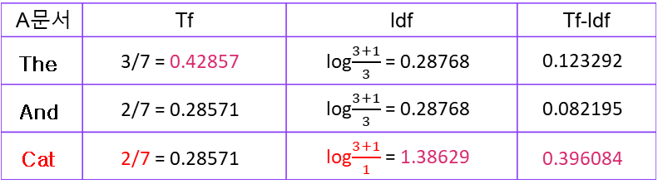
TF-IDF (Term Frequency - Inverse Document Frequency)
The 3
And 2
Cat 2
The 2
And 2
Alice 2
The 3
And 3
Dog 2
A문서 B문서 C문서
TF $×$ IDF = $\frac{\text{A}문서 \text{Cat} 단어 수}{ \text{A}문서 총 단어 수 }$ $×$ $\frac{전체 문서 수 \text{+ 1}}{\text{Cat}를 포함한 문서 수 }$
A문서 | Tf | Idf | Tf-Idf
The | 3/7 = 0.42857 | log$\frac{3+1}{3}$ = 0.28768 | 0.123292
And | 2/7 = 0.28571 | log$\frac{3+1}{3}$ = 0.28768 | 0.082195
Cat | 2/7 = 0.28571 | log$\frac{3+1}{1}$ = 1.38629 | 0.396084

Slide 70
forest = forest.fit(X_train_tfidf_vector, train['sentiment'])
[X_train_tfidf_vector]와 [sentiment]을 넣어서 [forest] 모델에 학습을 시킴 .
result = forest.predict(X_test_tfidf_vector)
[X_test_tfidf_vector] 넣고, 학습이 된 forest 모델로 sentiment를 예측을 함.
X_train_tfidf_vector
X_test_tfidf_vector
test[sentiment]
예측 (predict)
결과
학습 (fit)
forest
train[sentiment]

Slide 71
결과 출력
k_fold = KFold(n_splits=5, shuffle=True, random_state=2018) score = np.mean(cross_val_score(\ forest, X_train_tfidf_vector, \ train['sentiment'], cv=k_fold, scoring='roc_auc', n_jobs=-1))
0.93027

Slide 72
XGBoost (eXtreme Gradient Boosting)
2015년 kaggle 블로그에 올라온 우승 솔루션 29건 중, 17건이 XGboost를 사용.
2015 KDDCup에서 10위 안에 든 모든 팀이 XGboost를 사용.
As the winner of an increasing amount of Kaggle competitions, XGBoost showed us again to be a great all-round algorithm worth having in your toolbox. — Dato Winners’ Interview: 1st place, Mad Professors
When in doubt, use xgboost. — Avito Winner’s Interview: 1st place, Owen Zhang
I love single models that do well, and my best single model was an XGBoost that could get the 10th place by itself. — Caterpillar Winners’ Interview: 1st place
I only used XGBoost. — Liberty Mutual Property Inspection, Winner’s Interview: 1st place, Qingchen Wang
The only supervised learning method I used was gradient boosting, as implemented in the excellent xgboost package. — Recruit Coupon Purchase Winner’s Interview: 2nd place, Halla Yang

Slide 73
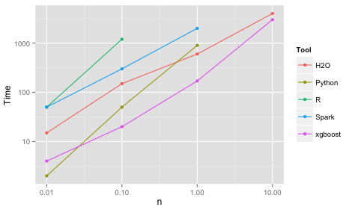
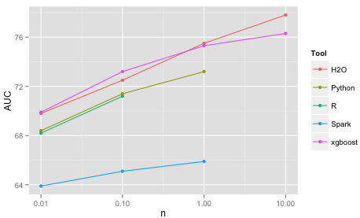
XGBoost를 사용하는 두가지 이유
실행 속도
성능 향상
Benchmarking Randomforest Implementations
Time : training time (read the data, pre-process the data, score the test data)
AUC : 예측 정확도. ROC 곡선 아래 면적으로 측정됨.
n : datasets of sizes 10K, 100K, 1M, 10M
=> XGBoost가 R, Python, Spark, H2O의 구현보다 빠르고, 메모리 효율적이며, 정확도가 높다는 것을 보여준다.

Slide 74
XGBoost (eXtreme Gradient Boosting)
XGBoost 라이브러리는 gradient boosting decision tree 알고리즘을 구현함.
Boosting : 기존 모델의 오류를 수정하기 위해 새로운 모델이 추가되는 앙상블 기술 모델은 더 이상의 개선이 필요 없을 때까지 순차적으로 추가됨
Gradient boosting : 이전 모델의 잔차 또는 오류를 예측하고 모델을 함께 추가하여 최종 예측을 수행하는 새 모델을 만드는 방식
새로운 모델을 추가 할 때 손실을 최소화하기 위해 gradient descent 알고리즘을 사용하기 때문에 gradient boosting이라고 한다.

Slide 75
XGboost
1 Xgboost 임포트 import xgboost as xgb 2 정제 및 tf_idf로 벡터화 한 train, test 데이터를, xgb.Dmatrix를 이용해서 Xgboost에서 사용 가능한 형태로 행렬을 만듦. xg_train = xgb.DMatrix(train_data_features, label=train['sentiment’]) xg_test = xgb.DMatrix(test_data_features) 3 파라미터를 설정하고, xg_train 데이터를 넣어서 학습을 시킴. num_round = 300 params = {'booster':'gbtree', 'max_depth': 10, 'objective':'binary:logistic’, \ 'eval_metric': 'auc', 'silent': 1} bst = xgb.train(params, xg_train, num_round) 4 예측을 함. result = bst.predict(xg_test)

Slide 76
문서 유사도 분석

Slide 77
데이터 수집
newsgroups_train = fetch_20newsgroups(subset='train')
“From: lerxst@wam.umd.edu (where's my thing)\nSubject: WHAT car is this!?\nNntp-Posting-Host: rac3.wam.umd.edu\nOrganization: University of Maryland, College Park\nLines: 15\n\n I was wondering if anyone out there could enlighten me on this car I saw\nthe other day. It was a 2-door sports car, looked to be from the late 60s/\nearly 70s. It was called a Bricklin. The doors were really small. In addition,\nthe front bumper was separate from the rest of the body. This is \nall I know. If anyone can tellme a model name, engine specs, years\nof production, where this car is made, history, or whatever info you\nhave on this funky looking car, please e-mail.\n\nThanks,\n- IL\n ---- brought to you by your neighborhood Lerxst ----\n\n\n\n\n", "From: guykuo@carson.u.washington.edu (Guy Kuo)\nSubject: SI Clock Poll - Final Call\nSummary: Final call for SI clock reports\nKeywords: SI,acceleration,clock,upgrade\nArticle-I.D.: shelley.1qvfo9INNc3s\nOrganization: University of Washington\nLines: 11\nNNTP-Posting-Host: carson.u.washington.edu\n\nA fair number of brave souls who upgraded their SI clock oscillator have\nshared their experiences for this poll. Please send a brief message detailing\nyour experiences with the procedure. Top speed attained, CPU rated speed,\nadd on cards and adapters, heat sinks, hour of usage per day, floppy disk\nfunctionality with 800 and 1.4 m floppies are especially requested.\n\nI will be summarizing in the next two days, so please add to the network\nknowledge base if you have done the clock upgrade and haven't answered this\npoll. Thanks.\n\nGuy Kuo <guykuo@u.washington.edu>\n", 'From: bmdelane@quads.uchicago.edu (brian manning delaney)\nSubject: Brain Tumor Treatment (thanks)\nReply-To: bmdelane@midway.uchicago.edu\nOrganization: University of Chicago\nLines: 12\n\nThere were a few people who responded to my request for info on\ntreatment for astrocytomas through email, whom I couldn\'t thank\ndirectly because of mail-bouncing probs (Sean, Debra, and Sharon). So\nI thought I\'d publicly thank everyone.\n\nThanks! \n\n(I\'m sure glad I accidentally hit "rn" instead of "rm" when I was\ntrying to delete a file last September. "Hmmm... \'News?\' What\'s\nthis?"....)\n\n-Brian\n',
fetch_20newsgroups
Scikit-learn 테스트 데이터셋에 있는 6574개의 이메일 데이터
이메일 텍스트 형식으로, 이메일주소, 제목, 날짜 등의 헤더 정보와 내용으로 구성됨
=> 이 데이터를 읽어서 제목과 본문만을 추출하여, Pandas data frame에 저장하도록 한다

Slide 78
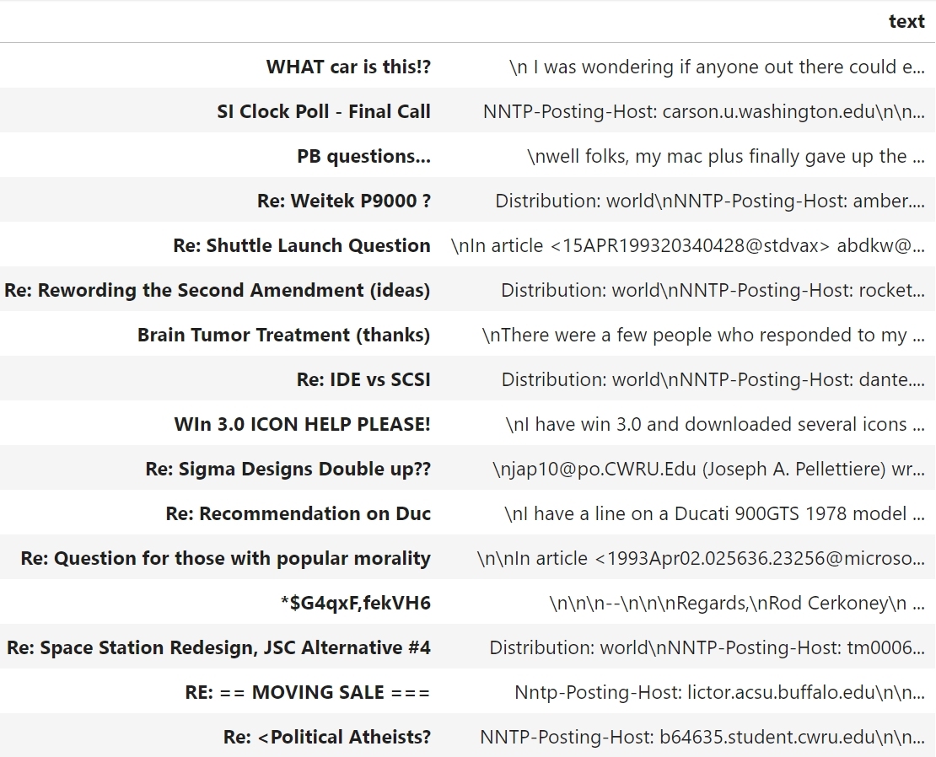
데이터 읽기
# Subject:로 시작하는 줄에 있는 ‘제목’과, Lines:로 시작하는 줄에 있는 ‘본문’을 DataFrame에 저장함. def parseDocument(data): buf = StringIO(data) line = buf.readline() data = [] subject = '' while line: if (line.startswith('Subject:')): subject = line[8:].strip() elif (line.startswith('Lines:')): lines = line[6:] while line: line = buf.readline() data.append(line) line = buf.readline() text = ''.join(data) return subject, text # 본문은 DataFrame의 ‘text’ 열에 저장함. textlist = [] df = pd.DataFrame(columns=['text’]) for data in newsgroups_train.data[0:20000]: subject, text = parseDocument(data) df.loc[subject] = text df.head()

Slide 79
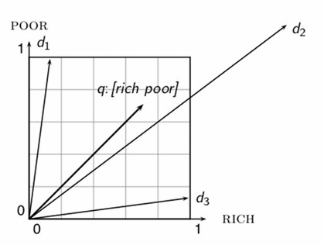
코사인유사도
벡터의 성질을 이용해
유사한 문서를 찾음
q (rich poor 문서)와 가장 유사한 문서는 d2 이지만, 방향성을 무시하고 길이만 본다면 d1이나 d3가 유사한 문서가 된다.
이러한 문제점을 해결하기 위해, 길이와 방향성을 같이 계산할 수 있는 유사도 계산법이 필요하다
1) normalizer() 이용해서 길이를 정규화 함 (모든 문서 벡터를 길이가 1인 단위벡터로 만듬)
2) 코사인유사도를 이용해서 방향성(각도)를 고려함

Slide 80
TfidfVectorizer를 이용해 단어를 벡터화 한다!
 | from sklearn.feature_extraction.text import TfidfVectorizer vectorizer = TfidfVectorizer() vectors = vectorizer.fit_transform(df['text'].tolist()) # fit_transform을 사용하여, 본문이 있는 DataFrame의 text열을 배열 형태로 변환. print(vectors.shape) # (6574, 102214)

Slide 81
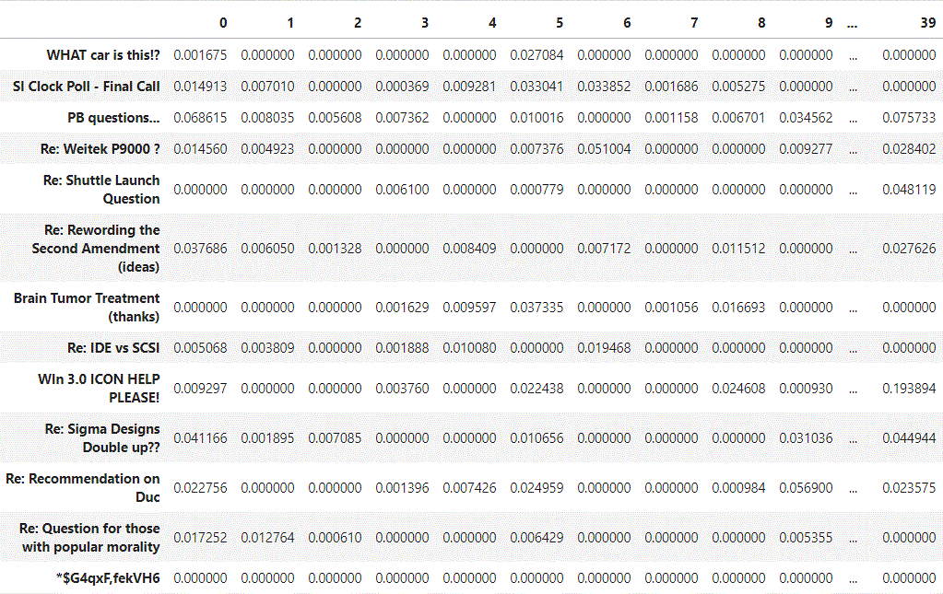
코사인유사도
NMF를 이용하여 본문에서 특성 추출
 | from sklearn.decomposition import NMF vector_array = vectors.toarray() nmf = NMF(n_components=40) # 총 40개의 특징으로 특성을 압축하여 추출함. nmf.fit(vector_array) features = nmf.transform(vector_array)
TF-IDF를 이용하여 문서가 벡터화가 되었으면,
NMF를 이용하여, 각 문서별로 특성을 추출한다.

Slide 82
코사인유사도
벡터의 성질을 이용해
유사한 문서를 찾음
q (rich poor 문서)와 가장 유사한 문서는 d2 이지만, 방향성을 무시하고 길이만 본다면 d1이나 d3가 유사한 문서가 된다.
이러한 문제점을 해결하기 위해, 길이와 방향성을 같이 계산할 수 있는 유사도 계산법이 필요하다
1) normalizer() 이용해서 길이를 정규화 함 (모든 문서 벡터를 길이가 1인 단위벡터로 만듬)
2) 코사인유사도를 이용해서 방향성(각도)를 고려함

Slide 83
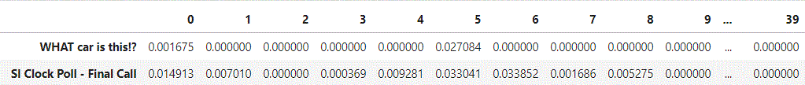
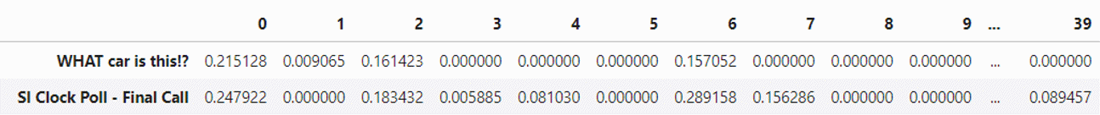
Feature 정규화
normalizer()를 이용하여 0~1사이로 변환함.
(요솟값 – 최솟값) / (최댓값 – 최솟값)
각 문서의 벡터의 크기가 1이 됨
벡터 크기 | WHAT ca is this!? | 0.999999756 = $\sqrt{{0.215128}^{2}+{0.009065}^{2}+{0.161423}^{2}+\sim \sim \sim \sim \sim \sim \sim \sim \sim \sim \sim \sim \sim \sim \sim \sim \sim \sim + 0^{2}}$
 | SI Clock Poll –Final Call | 0.999999101 = $\sqrt{{0.247922}^{2}+0^{2}+{0.183432}^{2}+{0.005885}^{2}+ \sim \sim \sim \sim \sim \sim \sim \sim \sim \sim \sim \sim + {0.89457}^{2}}$

Slide 84
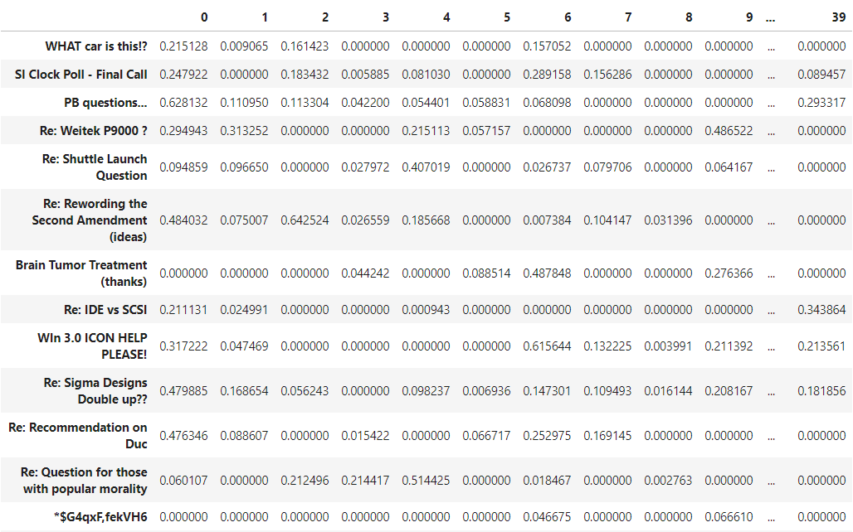
from sklearn.preprocessing import Normalizer normalizer = Normalizer() norm_features=normalizer.fit_transform(features) df_features = pd.DataFrame(norm_features,index=df.index.tolist())
Feature 정규화
Normalizer()를 이용하여 0~1사이로 변환함.
행 : 문서의 제목 열 : 문서의 특징

Slide 85
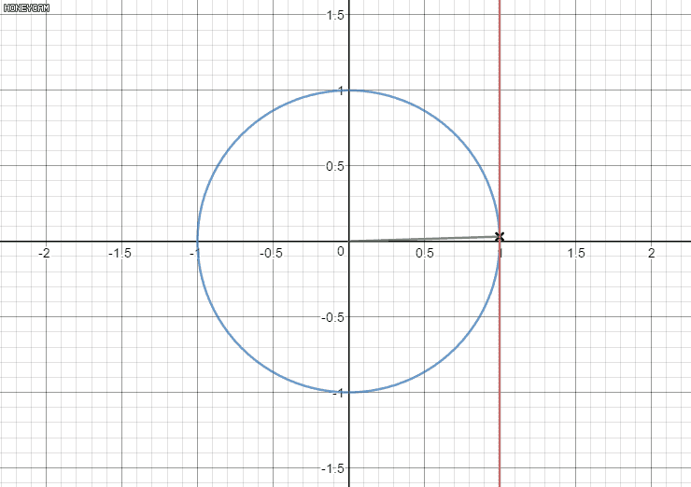
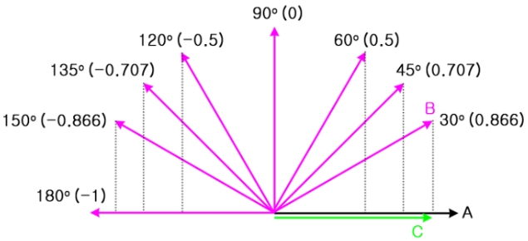
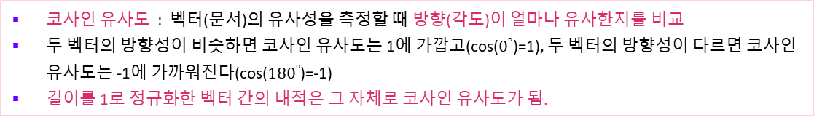
코사인 유사도
(1)
코사인 유사도 : 벡터(문서)의 유사성을 측정할 때 방향(각도)이 얼마나 유사한지를 비교
두 벡터의 방향성이 비슷하면 코사인 유사도는 1에 가깝고(cos($0^{°}$)=1), 두 벡터의 방향성이 다르면 코사인 유사도는 -1에 가까워진다(cos(${180}^{°}$)=-1)
길이를 1로 정규화한 벡터 간의 내적은 그 자체로 코사인 유사도가 됨.

Slide 86
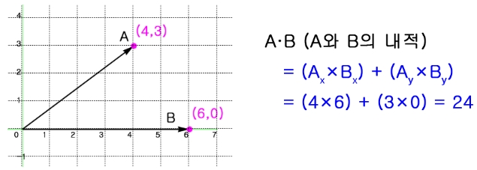
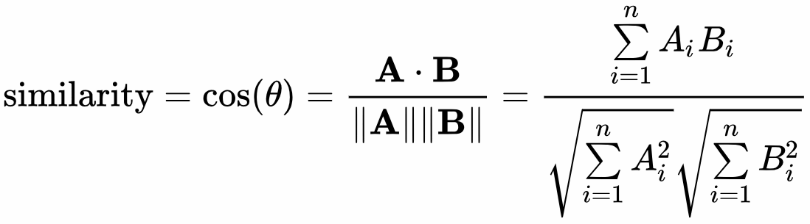
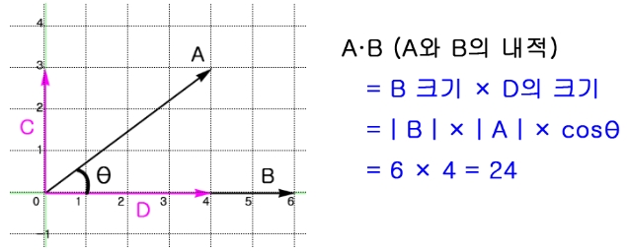
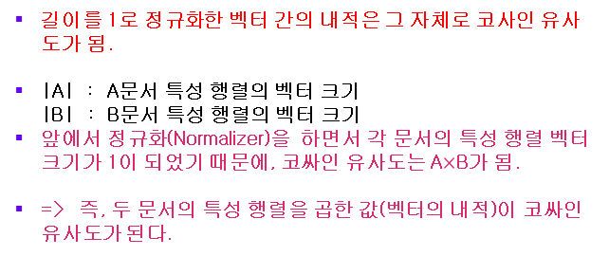
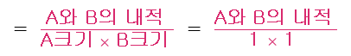
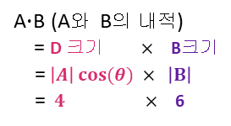
벡터의 내적
1. 좌푯값의 각 성분을 곱해서 더함.
2. 벡터의 크기를 곱함.
$=$ $\frac{\text{A}\text{와 }\text{B}\text{의 내적 }}{\text{A}\text{크기 }× \text{B}\text{크기 }}$ $=$ $\frac{\text{A}\text{와} \text{B}\text{의} \text{내적} }{\text{1} × \text{1} }$
길이를 1로 정규화한 벡터 간의 내적은 그 자체로 코사인 유사도가 됨.
|A| : A문서 특성 행렬의 벡터 크기 |B| : B문서 특성 행렬의 벡터 크기
앞에서 정규화(Normalizer)을 하면서 각 문서의 특성 행렬 벡터 크기가 1이 되었기 때문에, 코싸인 유사도는 A$×$B가 됨.
=> 즉, 두 문서의 특성 행렬을 곱한 값(벡터의 내적)이 코싸인 유사도가 된다.
A$∙$B (A와 B의 내적)
= D 크기 $×$ B크기
= $\left|A\right|$ $\cos{(θ)}$ $×$ $\left|B\right|$
= $4$ $×$ 6

Slide 87

벡터의 내적
1. 좌푯값의 각 성분을 곱해서 더함.
벡터의 내적 (dot product)
두 벡터의 각 원소들을 순서대로 짝을 지어 곱한 다음
결과를 더함.
A = ( 2, 3, 4, 2, 3 )
B = ( 3, 2, 2, 2, 1 )
$×$ $×$ $×$ $×$ $×$
벡터의 내적 = 6 + 6 + 8 + 4 + 3 = 27

Slide 88
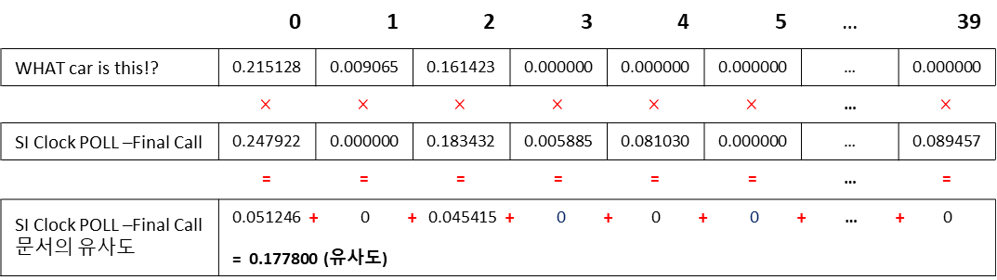
코사인유사도
“WHAT car is this!?” 문서와 유사한 문서 찾기
article = df_features.loc['WHAT car is this!?'] # WHAT car is this!? 의 특성 행렬을 article에 담아줌. similarities=df_features.dot(article) # dot()을 사용해서, 각 문서의 특성 행렬과 WHAT car is this!? 문서의 특성행렬을 곱해서 더함. # 그러면 WHAT car is this!? 문서에 대한 각 문서의 유사도가 계산된다.
 | 0 | 1 | 2 | 3 | 4 | 5 | … | 39
WHAT car is this!? | 0.215128 | 0.009065 | 0.161423 | 0.000000 | 0.000000 | 0.000000 | … | 0.000000
 | $$×$$ | $$×$$ | $$×$$ | $$×$$ | $$×$$ | $$×$$ | … | $$×$$
SI Clock POLL –Final Call | 0.247922 | 0.000000 | 0.183432 | 0.005885 | 0.081030 | 0.000000 | … | 0.089457
 | = | = | = | = | = | = | … | =
SI Clock POLL –Final Call 문서의 유사도 | 0.051246 + 0 + 0.045415 + 0 + 0 + 0 + … + 0 = 0.177800 (유사도)

Slide 89
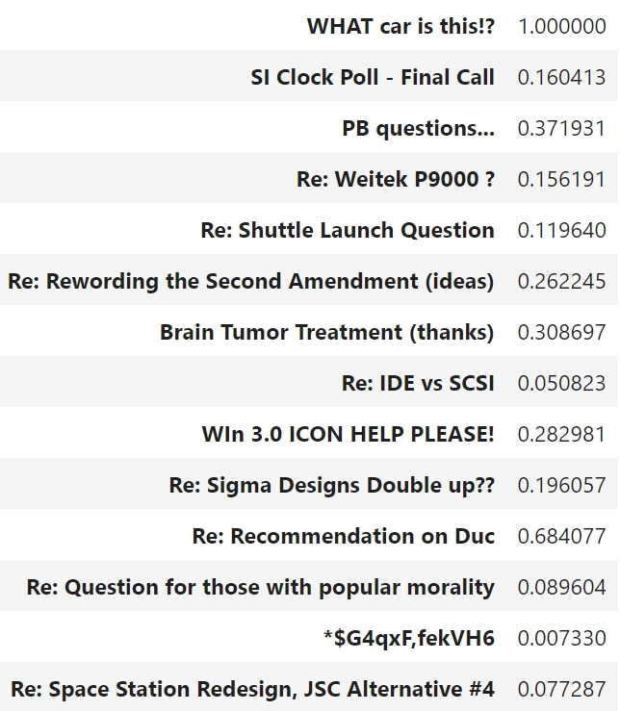
 | top=similarities.nlargest() texts = df.loc[top.index]['text'].tolist() i = 0 for text in texts: print('TITLE : '+top.index[i]) print("Similarities:"+ str(top[i])) i = i+1
 | TITLE : WHAT car is this!? Similarities:1.0 TITLE : Re: WHAT car is this!? Similarities:0.9737407780059555 TITLE : MR2 parts Similarities:0.9365862665150897 TITLE :Re: WAX RESIDUE ON BLACK MOLDING Similarities:0.9356256494865156 TITLE :Is car saftey important? Similarities:0.9287440941781344

Slide 90
TITLE :WHAT car is this!?
I was wondering if anyone out there could enlighten me on this car I saw the other day. It was a 2-door sports car, looked to be from the late 60s/ early 70s. It was called a Bricklin. The doors were really small. In addition, the front bumper was separate from the rest of the body. This is all I know. If anyone can tellme a model name, engine specs, years of production, where this car is made, history, or whatever info you have on this funky looking car, please e-mail. Thanks, - IL ---- brought to you by your neighborhood Lerxst ----
TITLE :Re: WHAT car is this!? Similarities:0.9737407780059555
In article <1993Apr20.174246.14375@wam.umd.edu> lerxst@wam.umd.edu (where's my thing) writes:
>
> I was wondering if anyone out there could enlighten me on this car I saw > the other day. It was a 2-door sports car, looked to be from the late 60s/
> early 70s. It was called a Bricklin. The doors were really small. In addition, > the front bumper was separate from the rest of the body. This is > all I know. If anyone can tellme a model name, engine specs, years > of production, where this car is made, history, or whatever info you > have on this funky looking car, please e-mail.
Bricklins were manufactured in the 70s with engines from Ford. They are rather odd looking with the encased front bumper. There aren't a lot of them around, but Hemmings (Motor News) ususally has ten or so listed. Basically, they are a performance Ford with new styling slapped on top. > ---- brought to you by your neighborhood Lerxst ----
Rush fan? --
Robert Seymour rseymour@reed.edu Physics and Philosophy, Reed College (NeXTmail accepted) Artificial Life Project Reed College Reed Solar Energy Project (SolTrain) Portland, OR

Slide 91
한국어 영화 리뷰 Sentiment 분석

Slide 92
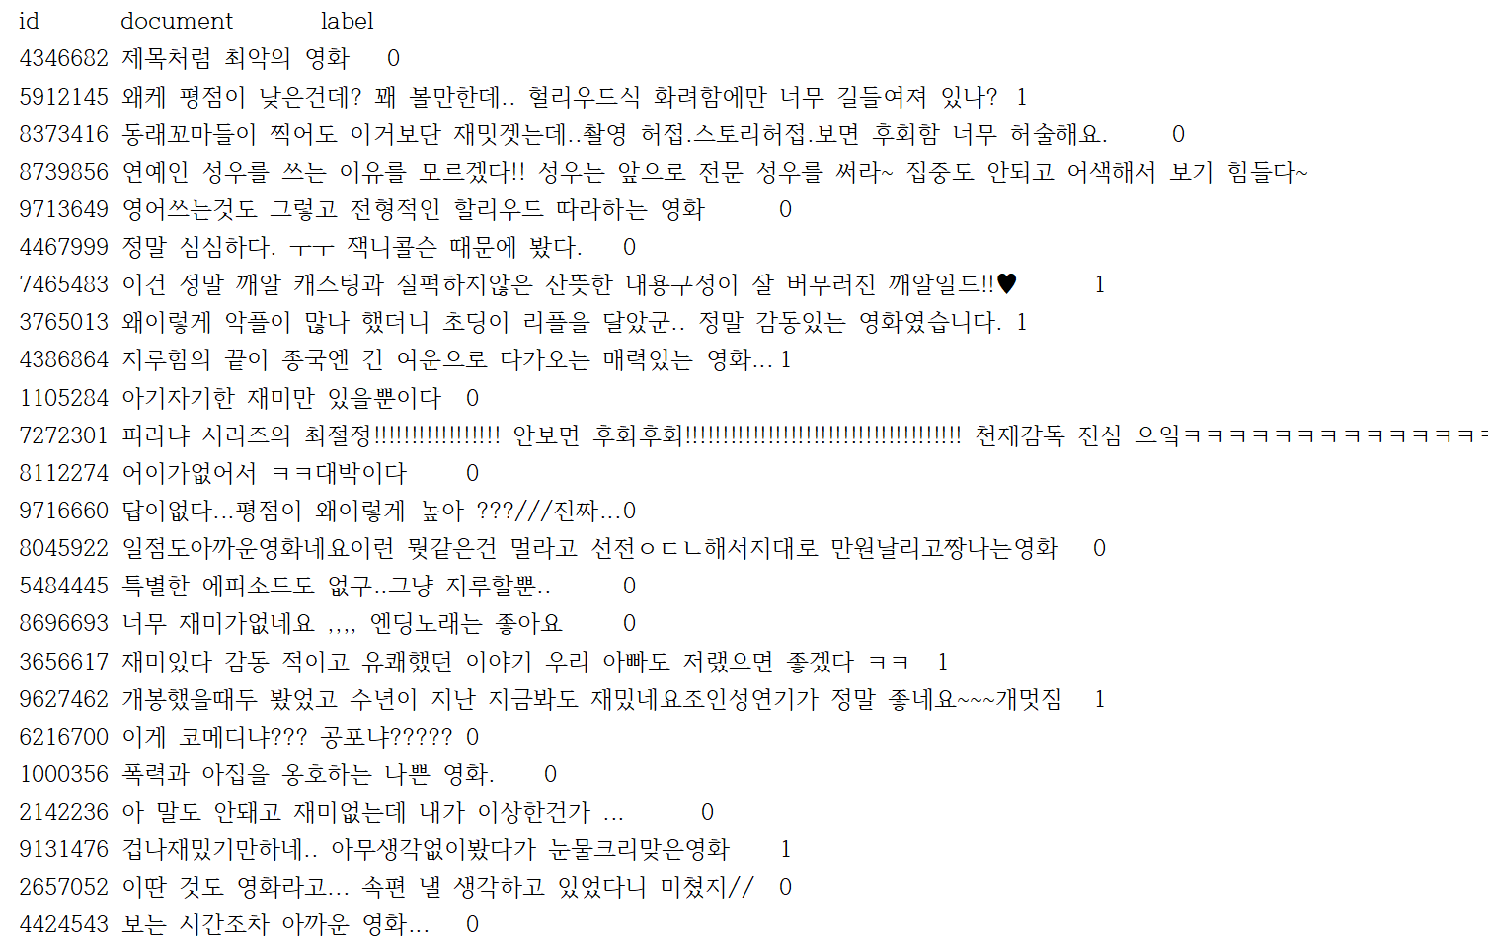
데이터 수집
총 20만개 리뷰
TrainData : 15만개 리뷰
TestData : 5만개 리뷰

Slide 93
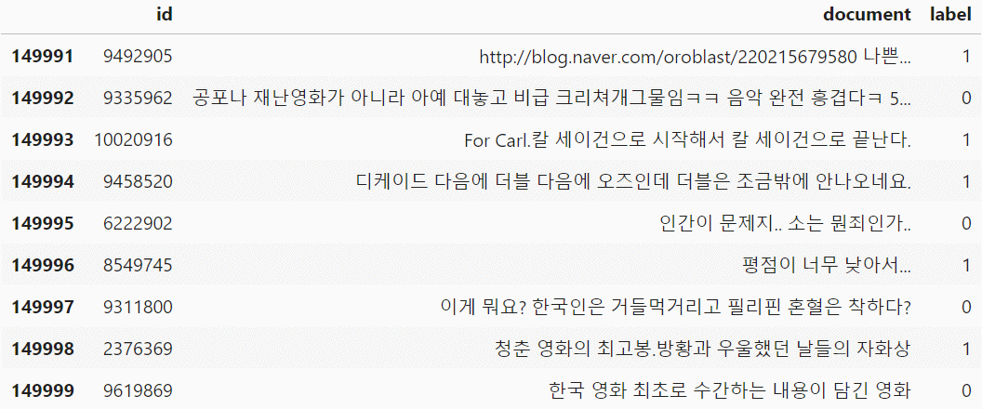
데이터 읽기
# 데이터를 읽음. df_train = pd.read_csv('ratings_train.txt', delimiter='\t', keep_default_na=False) # pandas의 데이터프레임을 NumPy배열로 변환. text_train = df_train['document'].as_matrix() y_train = df_train['label'].as_matrix() df_train.tail(n=9)

Slide 94
KoNLPy Twitter 형태소 분석기
# Twitter()메서드로 twitter_tag 객체 생성 from konlpy.tag import Twitter twitter_tag = Twitter() # TfidfVectorizer의 tokenizer 매개변수에 주입할 함수 생성. def twitter_tokenizer(text): return twitter_tag.morphs(text) # TfidfVectorizer의 min_df, ngram_range / LogisticRegression의 규제 매개변수 C에 그리스 서치 적용. twit_param_grid = {'tfidfvectorizer__min_df': [3, 5, 7], 'tfidfvectorizer__ngram_range': [(1, 1), (1, 2), (1, 3)], 'logisticregression__C' : [0.1, 1, 10]} # TfidfVectorizer에 tokenizer=twitter_tokenizer을 지정. twit_pipe = make_pipeline(TfidfVectorizer(tokenizer=twitter_tokenizer), LogisticRegression()) twit_grid = GridSearchCV(twit_pipe, twit_param_grid) # 학습을 시킴 twit_grid.fit(text_train[0:15000], y_train[0:15000]) print("최상의 교차 검증 점수: {:.3f}".format(twit_grid.best_score_)) print("최적의 교차 검증 매개변수: ", twit_grid.best_params_)
최상의 교차 검증 점수 : 0.820 최적의 교차 검증 매개변수: {'logisticregression__C': 1, 'tfidfvectorizer__min_df': 3, 'tfidfvectorizer__ngram_range': (1, 3)}

Slide 95
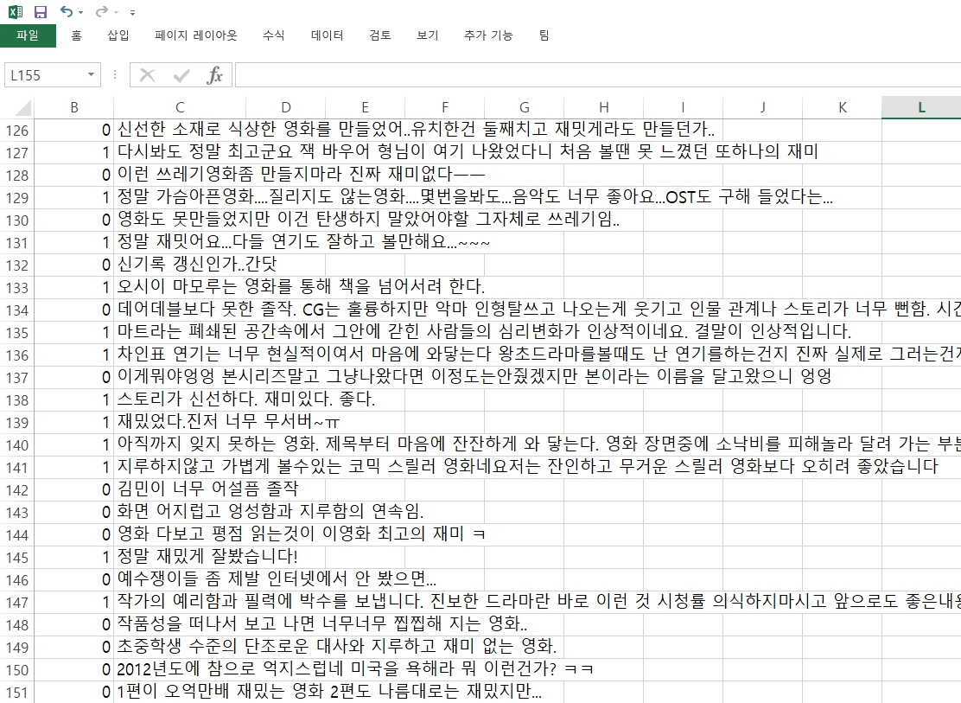
결과 출력

Slide 96
네이버 영화 리뷰 평점 예측

Slide 97
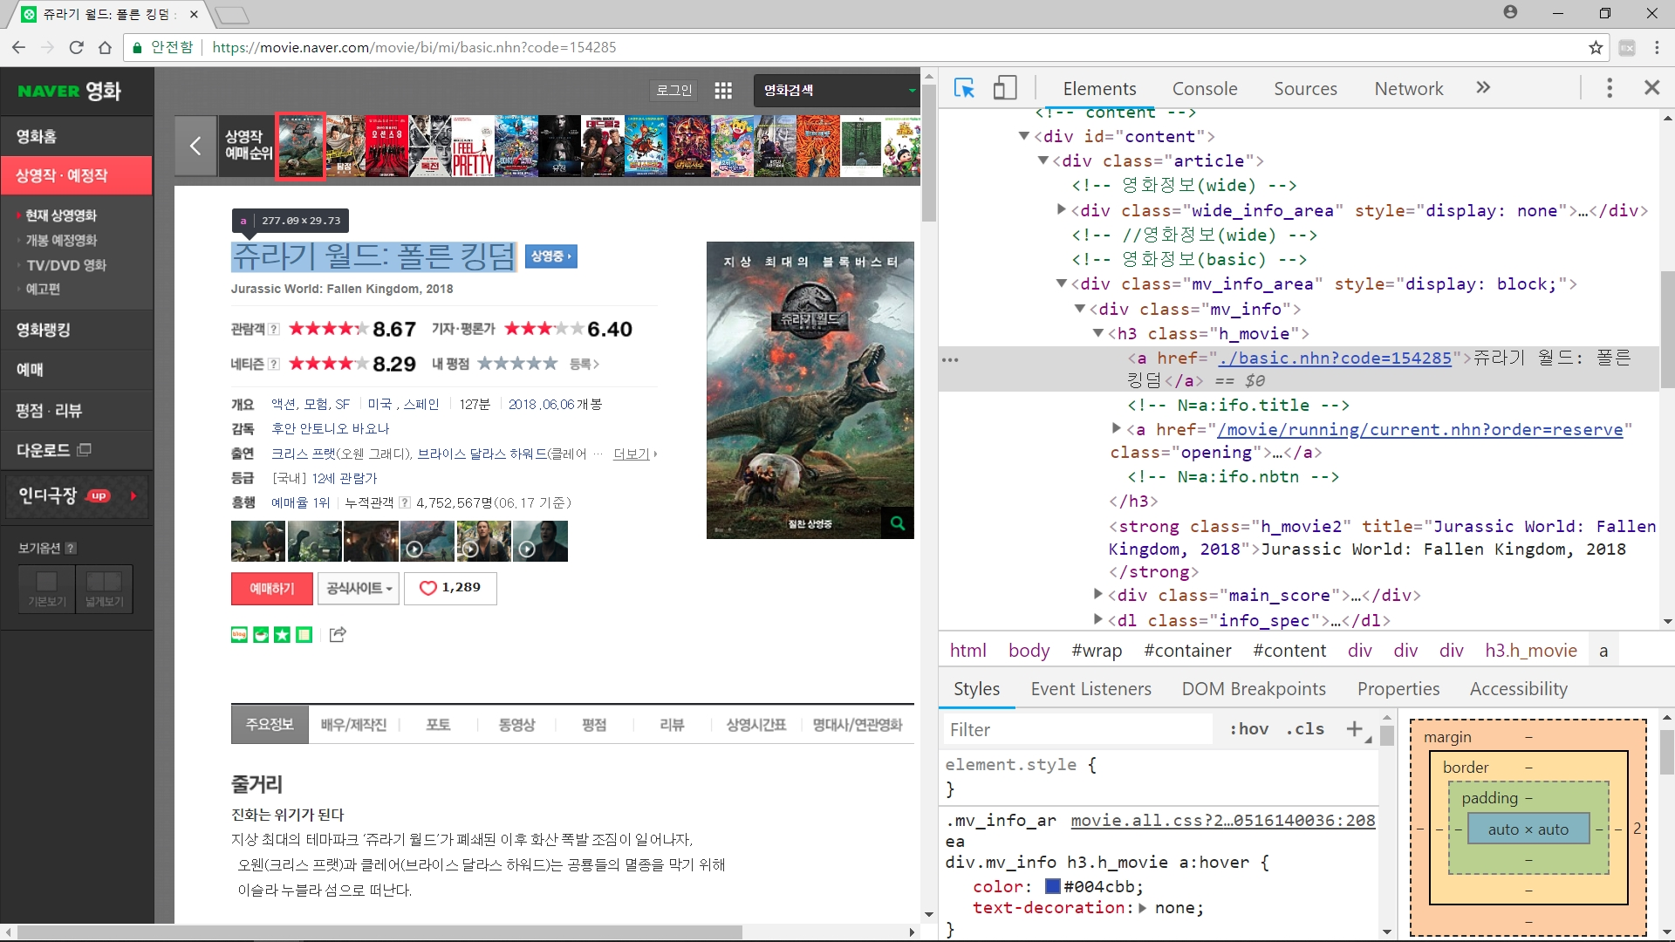

Slide 98
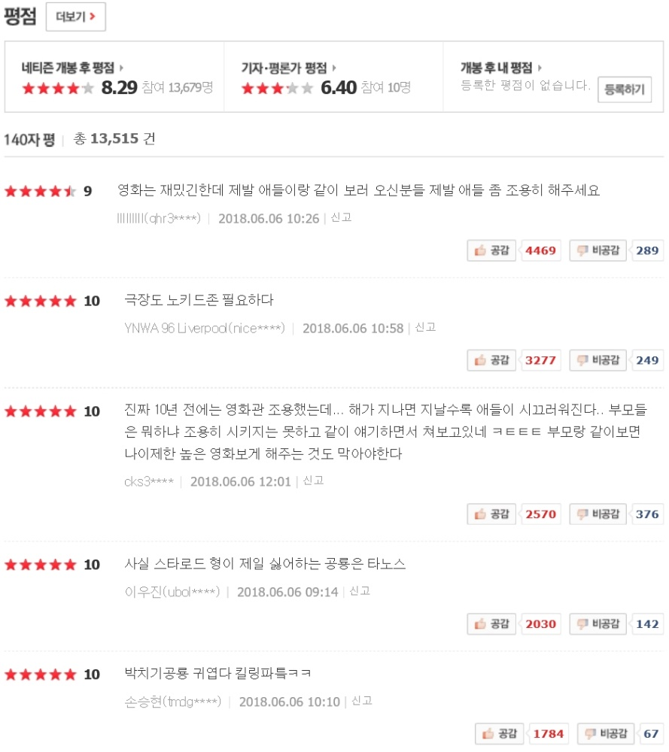
데이터 수집
library(XML) library(stringr) all_reviews < - NULL url_base < - "http://movie.naver.com/movie/bi/mi/pointWriteFormList. nhn?code=154285&type=after&onlyActualPointYn=N&order=newest&page=" for (i in 1:2000) { temp < - NULL url < - paste(url_base, i, sep=‘’) txt < - readLines(url, encoding="UTF-8") points < - txt[which(str_detect(txt, "class=\"star_score\""))+2] points < - gsub("<.+?>|\t", "", points) points < - points[c(2:11)] reviews < - txt[which(str_detect(txt, "class=\"score_reple\"")) + 1] reviews < - gsub("<.+?>|\t", "", reviews) temp < - cbind(points, reviews) # 각 페이지의 리뷰를 temp에 담음 all_reviews < - rbind(all_reviews, temp) # temp를 계속 이어 붙여서, 각 페이지의 리뷰(temp)를 누적함. } write.table(all_reviews, "C:\\Temp\\movie_review.txt")

Slide 99
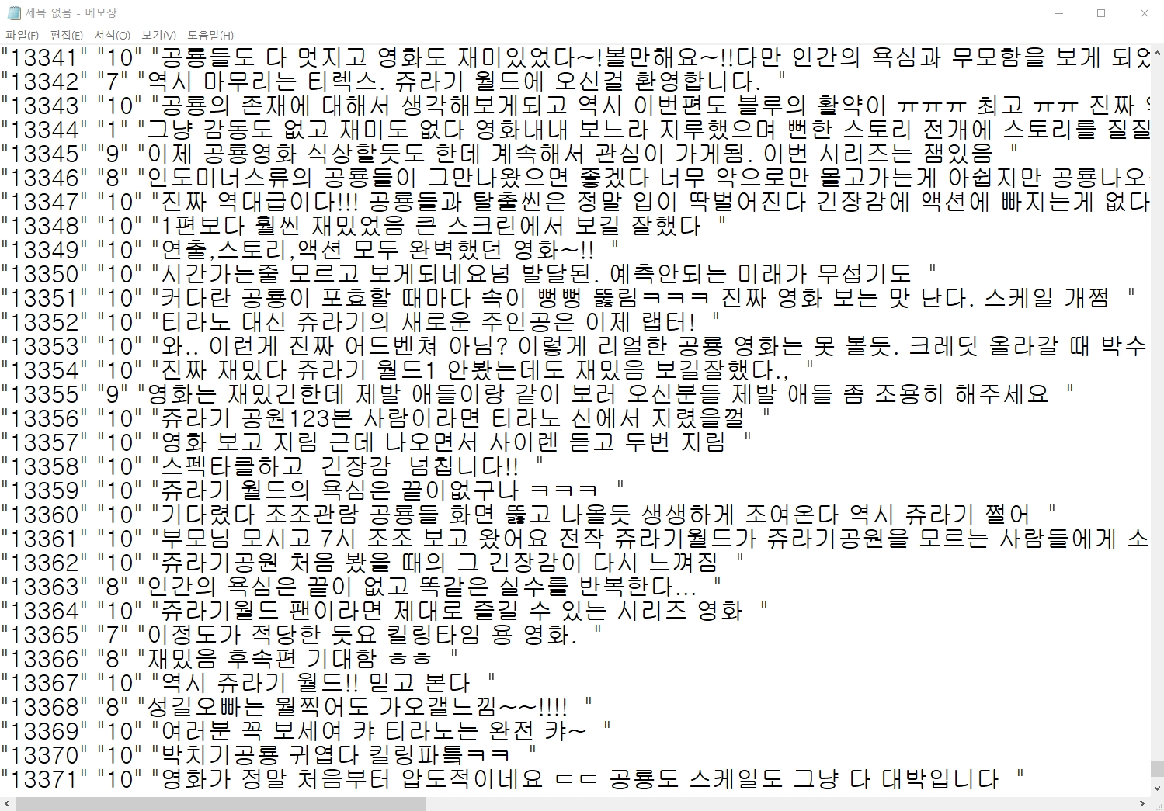
데이터 수집
번호, 평점,
리뷰로 구성된
txt파일

Slide 100
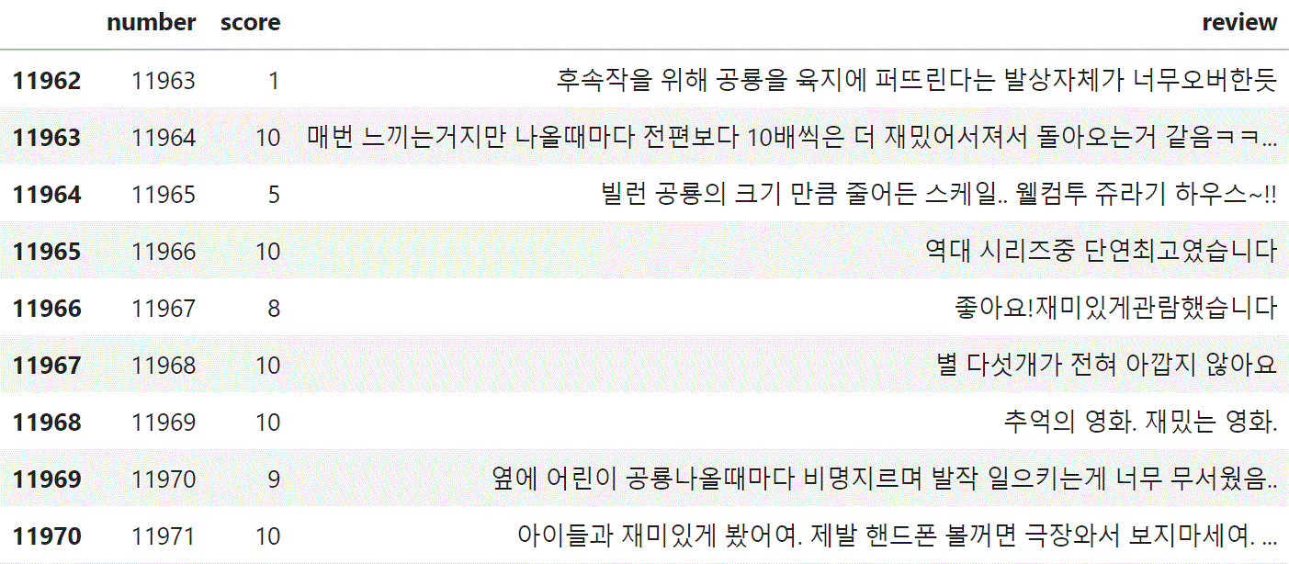
데이터 읽기
import pandas as pd import numpy as np df_train = pd.read_csv('train_review.txt', delimiter='\t', keep_default_na=False) df_train.tail(n=38)
총 13450개 리뷰
TrainData : 12000건 리뷰
TestData : 1450건 리뷰

Slide 101
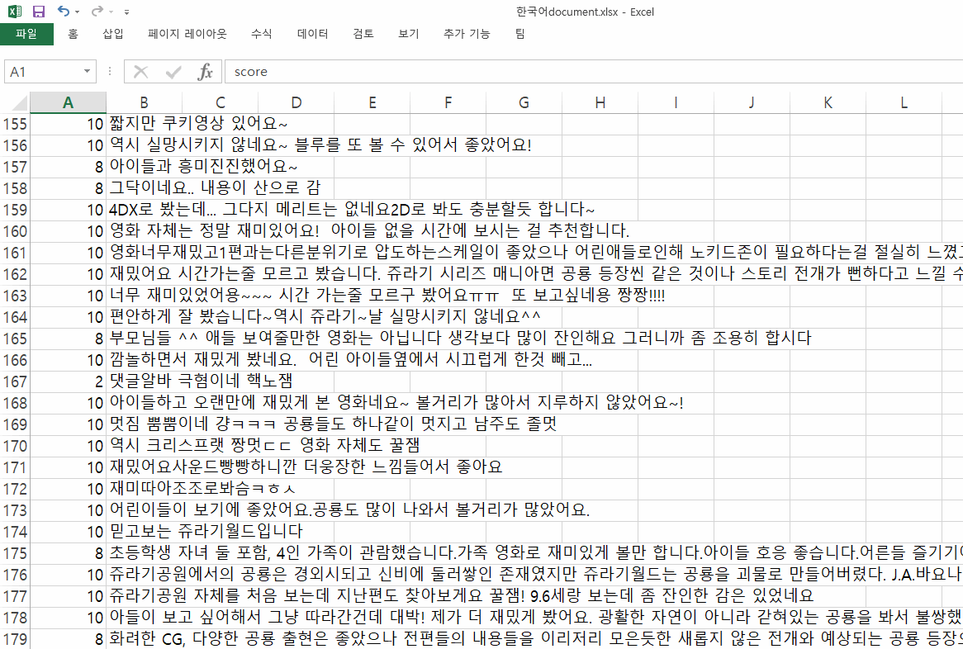
결과 출력

Slide 102
출처
http://datascience.la/benchmarking-random-forest-implementations/ (XGBoost)
http://taewan.kim/post/numpy_sum_axis/ (axis)
한국어와 NLTK, Gensim의 만남 / 박은정

